Slide 1
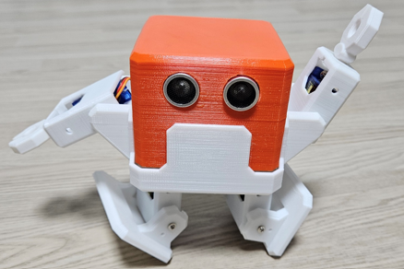
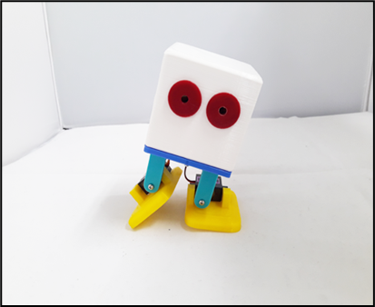
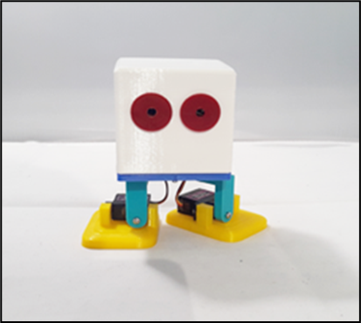

C언어 to Python
댄싱봇

Slide 2
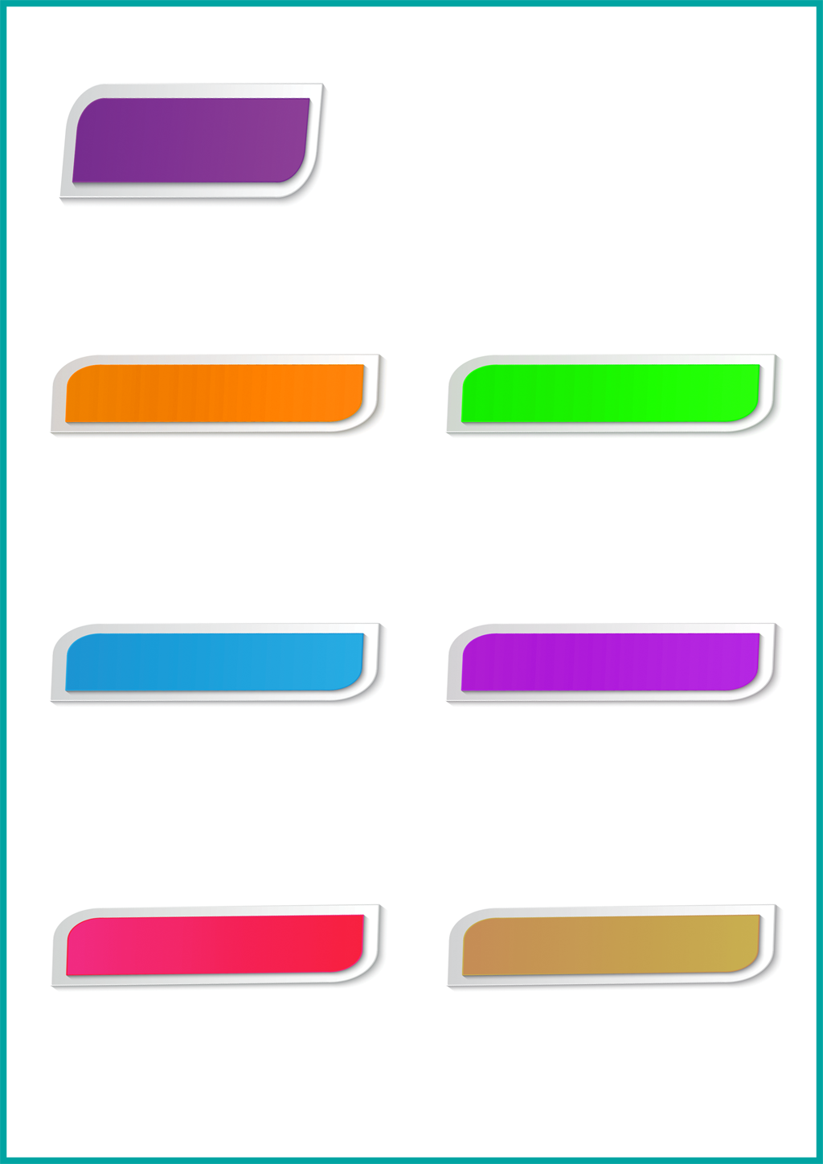
목 차
마스터 제목 스타일 편집
1. 댄싱로봇 개요
4. 코딩 - 기본
1.1 목표 4
1.2 동작개요 5
1.3 부품 및 설명 5
4.1 바른자세 49
4.2 발 댄스 50
4.3 다리 댄스 54
4.4 난수 활용댄스 57
4.5 함수만들기 59
2. 3D 모델링
5. 코딩 - 응용
마스터 부제목 스타일 편집
2.1 머리 11
2.2 눈 18
2.3 몸통 20
2.4 다리 27
2.5 발 31
5.1 양발 들어올리기 64
5.2 양다리 벌리기 65
5.3 트위스트 66
5.4 웨이브 67
3. 조립 및 테스트
6 . 실전 - 코딩
3.1 서보모터 초기화 39
3.2 부품 조립 40
3.3 연결 작업 44
6.1 한쪽다리 벌리기 71
6.2 한쪽발 비비기 72
6.3 양발접고트위스트 75
6.4 리프팅 77
6.5 걷기 80
6.6 블루투스 83

Slide 3
4 코딩 - 기본
4.1 코딩 기본
4.2 발댄스
4.3 다리댄스
4.4 난수 활용 댄스
4.5 함수만들기

Slide 4
코딩 기본
처음 프로그래밍을 접하는 학생들이 프로그램 소스코드를 짜는 것은
생각만큼 쉽지 않습니다. . 왜 이런 코드로 짜야하고, 왜 이렇게 모듈화를 하는지 이해하기가 너무나도 어렵습니다. 댄싱로봇을 만드는 이유는 복잡하고 어려운 프로그램을 로봇을 만들면서, 재미있게 학습하기 위해서 입니다. 즉 프로젝트 성 코딩 방법을 알기 위해서 입니다.
참고로 C언어 문법은 서점에 가서 메뉴얼을 사서 천천히 필요한 부분들을
골라서 학습해 주길 바랍니다. 프로그램 문법은 암기하는게 아니고,
필요할 때 책이나 웹사이트 등을 찾아 보면서 필요한 부분문 사용하는
것입니다. 참고로 어떤 책을 봐야되는지 추천해 드리겠습니다.
첫번째 , 가이드북입니다. 문법을 설명하면서 두껍지 않고, 그림이 많으며,
본인이 읽었을 때 편한 책을 삽니다.
두번째 , 샘플 예제 북입니다. 특정 함수들이 어떻게 사용이 되어서
간단한 미니 프로그램형태로 동작하는 샘플이 많이 든 책입니다.
세번째, 백과사전식으로 모든 함수에 대해 자세히 설명한 책입니다.
우리는 ‘댄싱 로봇 프로젝트’를 통해 필요한 기능들을 체계적으로 하나,둘 구현해보면서 재미있게 코딩하는 과정을 경험하고, 개선을 통해
프로그래밍에 관한 명확한 이해를 목표로 합니다. 이렇게 소스코드를
개선해나가는 과정들을 반복하다 보면 어느 정도 프로그래밍에 관한
“감”을 잡을 수 있습니다.
“천리 길도 한 걸음부터라고 했습니다.” 지금부터 하나씩 차근차근 진행해 봅시다. 코딩공부에는 크게 2가지 방법이 있습니다. 한블록을 이용해서 블록을 이용해 알고리즘을 세우는 연습을 하고, 실행해 보면서 로봇의 움직임을 볼 수 있습니다.
장난감을 가지고 놀듯이 블럭안에 값을 고쳐보세요!
또 다른 방법은 한블록에서 나온 C언어 코드를 블록 복사해서 아두이노 개발환경
(스케치)에서 직접 코드를 고치는 방법이 있습니다. 레벌업이 되어가는 과정입니다. 처음에는 어색해도 프로그램을 개발하는것은 이렇게 코드를 작성고, 고치는 것입니다.
처음엔 블록을 이용해서 익히고, 소스코드를 보면서 블록이 하는 부분
을 넣었다 뺐다 하면서 소스코드가 어떻게 바뀌는지 봅니다.
나중에는 스스로 C코드를 개발해야 됩니다.
마지막으로 부탁하고 싶은 것은, “손이 게으르면 안됩니다.” 조금 이해가 가지 않더라도 한문장 치고 실행해 보면서 감을 잡을 수 도 있습니다. 이점 명심하세요!

Slide 5
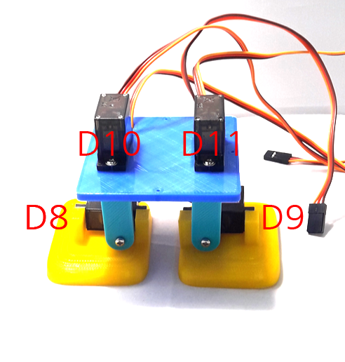
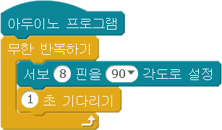
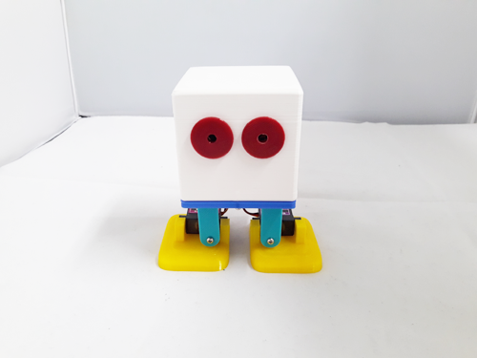
1) 한블록을 실행합니다. Usb케이블을 컴퓨터와 로봇에 연결합니다.
메뉴에서 보드->Arduino Nano(mega328) , 연결-> 시리얼포트->Com 포트를 맞춥니다. 연결메뉴-> 펌웨어 업로딩 합니다.
편집->아두이노 모드를 선택합니다.
8번다리 다리를 90도로 맞추는 작업을 해봅시다.
도전 #1) 8~11번 발, 다리 전부 90도로 맞추는 작업을 해봅시다.
중요한것은 어떤 발,다리는 90도를 해도 정렬이 되지 않습니다.
그러면 80~100 도 사이의 값으로 조정해 보세요!
예를들어 81, 92, 90, 97 이런식으로 조정하다 보면 딱 정렬이 됩니다. 안된다면
나사를 풀러서 서보모터 부품을 다시 뺐다가 조립하셔야 합니다.
주의) 한블럭에서 서보모터 핀을 빼고 다시 연결하면 “펌웨어 업로딩”을 해주셔야 합니다.

Slide 6
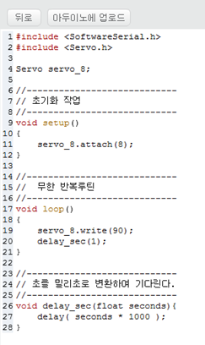

2) 소스코드 분석을 해봅시다.
서보모터 운전기사 가문에 servo_8
이라는 아이가 태어났습니다. 이 아이는
8번핀에 연결된 서보모터를 다양한 방법으로
조정하는 특별한 능력을 타고 났습니다.
servo_8 아이는 0~180도 사이에 원하는
각도로 서보모터를 움직이는 특별한 능력이
있습니다. 어느날 선생님이 명령을 합니다.
“ servo_8아! 8번모터를 90도로 설정하고,
1초 동안 그대로 있어라 ”
// “Servo.h 헤더파일을 이브러리를 포함하세요”
#include <Servo.h>
// 8번핀에 연결된 서보모터를 사용하기 위한 변수를 생성합니다.
Servo servo_8;
// 서보모터 변수 servo_8에 서보모터가 8번핀에 연결되었다.
servo_8.attatch( 8 );
아두이노는 setup() { } 함수가 제일 먼저 딱 1번 실행되고, 그 다음에는
loop() { } 안에 있는 코드들이 무한 반복 됩니다. 그래서 프로그램에서
제일 먼저 사용할 변수들과 연결작업은 setup() 함수에 하고, 실제 동작코딩은 loop() { } 함수 안에다 작성하는 방식을 따릅니다.
C언어 문법에서 문장이 끝나면 세미콜론 “ ; “ 으로 알려줍니다.
;이 있는 문장은 실행이 됩니다.
// 8번핀에 연결된 서보모터의 각도를 90도 설정하라
servo_8.write( 90 );
// , /* */ 줄은 주석 처리되어 실행이 안됩니다. 그래서 메모할 때 사용됩니다.

Slide 7
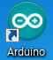
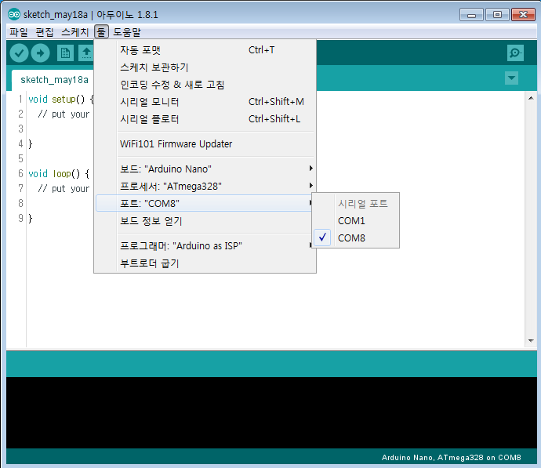
4.1.1 코딩스타일 연습하기
1) 아두이노 개발환경을 실행하여 환경 설정을 해봅시다.
2) 툴메뉴 ->보드(Arduino Nano)
-> 프로세서 : ATmega328
-> 포트 : 제일 마지막 포트 ( 일반적으로 COM1이 아님) ,
(참고 : 장치관리자->시리얼포트->CH340 포트번호)
-> 프로그래머 : Arduino as ISP
설정을 합니다.
컴파일 ( Compile ) 을 해서 문법에러가 있는지 테스트 해봅시다.
5) 업로드 ( Upload ) 해서 실행해 봅시다.

Slide 8
4.1.2 코딩스타일 연습하기
아두이노를 실행합니다.
한블럭에서 만든 소스를 복사해서 “bot1.ino” 파일로 저장합니다.
한블럭을 종료합니다.
아래의 코드형태로 주석을 달아주세요
-> 문법을 학습하고 나면 무슨 의미인지 메모해 놓으면 이해가 쉬어집니다.
-> 한번 달아놓은 주석은 지워지지 않습니다.
-> 어떤 작업에 변화를 줄 때 어디를 고쳐야 하는지 바로 이해가 됩니다.
-> 코드를 재사용할 때 주석을 함께 복사해서 넣으면 이해하기 쉬어집니다.
-> 불편한 점은 손가락 노동이 많아지고, 타이핑 시간이 소요됩니다.
-> 학생들이 코드를 못짜는 이유는 코드를 보고 바로 이해하기 어렵기
때문에 처음에 코딩할 때 주석을 많이 다는 습관을 꼭 들여야 합니다.
최고의 코딩습관은 모든줄에 주석을 달아놓는 것입니다.
5) 함수의 시작과 끝은 1줄 띄운다.
6) { 다음에는 3~5칸 들여쓰기를 한다.
7) C언어는 기본적으로 소문자를 이용하여 코드를 작성한다.
#include <Servo.h> // Servo.h 를 포함하세요
Servo servo_8; // 8번핀에 연결된 서보모터를 사용하기 위한 변수를 생성합니다.
//-------------------------------------------
// 초기화 작업
//-------------------------------------------
void setup()
{
servo_8.attach( 8); // 서보모터 변수 servo_8에 서보모터가 8번핀에 연결되었다.
}
//-------------------------------------------
// 무한 반복루틴
//-------------------------------------------
void loop()
{
servo_8.write(90도); // 서보모터 각도를 90도로 설정하라.
delay_sec(1); // 1초 대기한다.
}
//-----------------------------------------
// 초를 밀리초로 변환하여 기다린다.
//-----------------------------------------
void delay_sec(float seconds)
{
delay( seconds * 1000 );
}

Slide 9
4.1.2 코딩스타일 연습하기(파이썬)
파이썬 idle을 실행합니다.
직접 소스를 짜고 저장합니다
아래의 코드형태로 주석을 달아주세요
-> 문법을 학습하고 나면 무슨 의미인지 메모해 놓으면 이해가 쉬어집니다.
-> 어떤 작업에 변화를 줄 때 어디를 고쳐야 하는지 바로 이해가 됩니다.
-> 코드를 재사용할 때 주석을 함께 복사해서 넣으면 이해하기 쉬어집니다.
-> 불편한 점은 손가락 노동이 많아지고, 타이핑 시간이 소요됩니다.
-> 학생들이 코드를 못짜는 이유는 코드를 보고 바로 이해하기 어렵기
때문에 처음에 코딩할 때 주석을 많이 다는 습관을 꼭 들여야 합니다.
최고의 코딩습관은 모든줄에 주석을 달아놓는 것입니다.
#주의! 붉은 글씨로 된 부분은 메모를 적어놓은 곳입니다!
오직 검은 글씨로 된 부분이 실제 코드입니다!
import dancingbot_python.header as servo
#댄싱봇을 파이썬으로 조작하기 위해, 명령어를 불러옵니다
def setup():
#이 안에 들어가는 명령어는, 전원이 켜진 후 한번만 실행됩니다
servo.time.sleep(1) #처음 전윈이 켜진후, 1초간 대기합니다
def loop():
#이 안에 들어가는 명령어는, 무한히 반복됩니다
servo.move(8,90) #8번 서보모터를 90도로 맞춥니다
servo.time.sleep(1) #1초간 대기합니다
setup() #setup안의 명령어를 최초로 실행합니다
while(True): #무한 반복합니다
loop() #loop안의 명령어를 무한 반복합니다

Slide 10
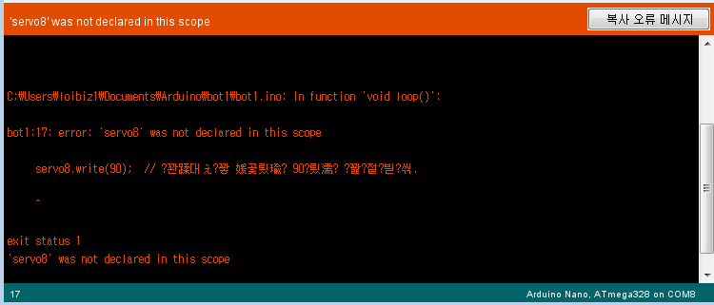
4.1.1 문법에러 경험하기
1) 변수명이 선언한 것과 사용한 것이 단어가 틀리다.
2) 문장이 끝나고 ‘;’ 를 붙이지 않았다.
3) { } , ( ) 개수가 맞지 않다. 틀리면 에러가 엉뚱하게 나오기 때문에 잡기어렵다.
4) 아두이노에서 제공하는 API가 작성한 코드와 형식에 맞지 않다.
“, “를 “. “으로 입력하는 경우가 많다.
에러를 잡기 어려운 이유는 에러메세지가 영어로 나오기 때문이다.
그래서 프로그램을 잘 못짜는 학생의 입장에서 에러메세지는 큰 부담으로
작용하게 됩니다. 그래서 일부러 틀리기 연습을 해보면서 부담을 낮춰
보는 훈련이 필요합니다.
시도 #1 ) 왼쪽 문장을 오른쪽 문장으로 바꿔봅시다.
servo_8.write(90); -> servo8.write(90);
컴파일 해봅시다. 그리고 에러메세지를 봅시다.
이 메시지를 보면 17번 줄에 servo8 이 잘못된 걸 나름 알 수 있을겁니다.
다시 원래대로 고쳐 봅시다.
( 참고 : 에러메세지를 긁어서 복사하여 구글 번역기를 이용해 해석해 보세요! )
시도 #2 ) servo_8.write(90); -> servo_8.write(90)
세미콜론 ”;”을 지우고, 컴파일 해봅시다. 에러메세지를 봅시다.
시도 #3) setup() { } -> setup( ) { 중괄호 한 개를 지워보세요!
시도 #4) servo_8.write(90); -> servo_8.write( 90도 );
시도 #5 ) servo_8.write(90); -> servo_8,write(90)
시도 #6 ) servo_8.write(90); -> servo_8.write(90 ;
문법에러가 나면 선생님에게 물어보는게 아니고, 스스로 고쳐야 합니다.
에러가 전부 수정되서 “컴파일 완료” 가 나올때 까지 수정하면 됩니다.

Slide 11
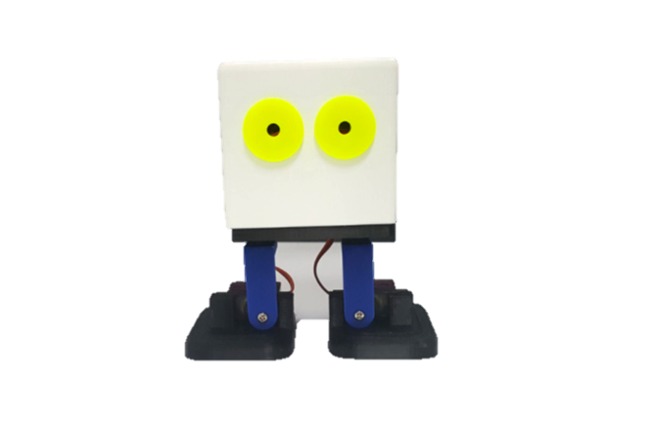
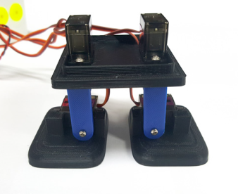
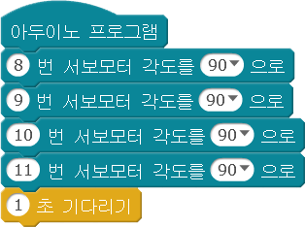
4.1 바른자세
한블록을 실행합니다. Usb케이블을 컴퓨터와 로봇에 연결합니다.
메뉴에서 보드▶Arduino Nano(mega328) , 연결▶ 시리얼포트▶Com 포트를 맞춥니다. 연결메뉴▶ 펌웨어 업로딩 합니다.
8~11 번 서보모터를 90도를 기준으로 바른자세로 맞추는 작업을 해봅시다.
D10
D11
D8
D9
서보모터의 정밀도가 높지 않아서 어떤 발,다리 서보모터는 90도를 해도 직각 정렬이
되지 않습니다. 그러면 81~99 도 사이의 값으로 조정을 해서 최대한 바른자세가 되도록
수정 해야합니다. 예를 들어 각 서보모터 별로 81, 92, 90, 97 이런식으로 조정하다 보면 딱 정렬이 됩니다.
만약 81 도 보다 작거나, 99도 보다 커야 바른자세가 된다면 서보모터 외발이 부품을 빼서 다시 끼우고 맞추는게 좋습니다. 좀 번거럽더라도 이 과정은 반드시 필요합니다.
주의) 한블럭에서 서보모터 핀을 빼거나 연결하면 다시, 연결 ▶ 시리얼포트 ▶ “포트지정” 을 해주셔야 합니다.

Slide 12
C언어로 학습을 하기위해 test.ino 파일을 제작해 봅시다.
#include <Servo.h> // 서보모터 관련 자료들을 포함하라.
// 서보모터 객체 생성
Servo servo_8;
Servo servo_9;
Servo servo_10;
Servo servo_11;
//--------------------------------------------------------------
// 초기화 작업
//--------------------------------------------------------------
void setup()
{
// 서보모터와 핀번호 연결
servo_8.attach(8);
servo_9.attach(9);
servo_10.attach(10);
servo_11.attach(11);
// 서보모터를 특정각도로 설정하라.
servo_8.write(90);
servo_9.write(90);
servo_10.write(90);
servo_11.write(90);
delay(1000); // 1초 대기
}
//--------------------------------------------------------------
// 무한 반복루틴
//--------------------------------------------------------------
void loop()
{
}
컴파일 하기
아두이노에 업로드 하기

Slide 13
파이썬으로 학습을 하기위해 test.py 파일을 제작해 봅시다.
import dancingbot_python.header as servo
#댄싱봇을 파이썬으로 조작하기 위해, 명령어를 불러옵니다
def setup():
#이 안에 들어가는 명령어는, 전원이 켜진 후 한번만 실행됩니다
servo.time.sleep(1) #처음 전윈이 켜진후, 1초간 대기합니다
servo.move(8,90) #8번 서보모터를 90도로 맞춥니다
servo.move(9,90) #9번 서보모터를 90도로 맞춥니다
servo.move(10,90) #10번 서보모터를 90도로 맞춥니다
servo.move(11,90) #11번 서보모터를 90도로 맞춥니다
servo.time.sleep(2) #loop 코드가 실행되기전에 잠시 대기합니다
def loop():
#이 안에 들어가는 명령어는, 무한히 반복됩니다
pass #아무 명령어도 넣고 싶지 않을때는 pass를 넣어줍니다
setup() #setup안의 명령어를 최초로 실행합니다
while(True): #무한 반복합니다
loop() #loop안의 명령어를 무한 반복합니다
저장하기
F5를 눌러 실행하기

Slide 14
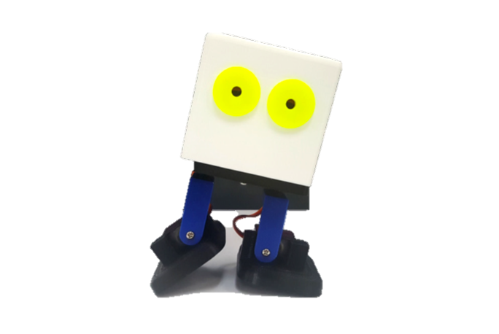
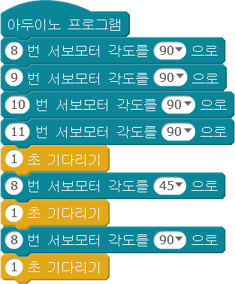
4.2 발댄스
1) 왼쪽 발(8번)을 45도 ▶ 90도로 움직여 봅시다.
동작은 아래 그림과 같습니다.
45
90
2) 한블록을 실행시켜서 아래 알고리즘을 작성합니다.

Slide 15
C언어로 학습을 하기위해 dance1.ino 파일을 제작해 봅시다.
#include <Servo.h>
Servo servo_8;
Servo servo_9;
Servo servo_10;
Servo servo_11;
//--------------------------------------------------------------
// 초기화 작업
//--------------------------------------------------------------
void setup()
{
// 서보모터 객체와 핀번호 연결
servo_8.attach(8);
servo_9.attach(9);
servo_10.attach(10);
servo_11.attach(11);
// 로봇을 기본자세로 설정한다.
servo_8.write(90);
servo_9.write(90);
servo_10.write(90);
servo_11.write(90);
delay(1000); // 1초 기다리기
}
//--------------------------------------------------------------
// 무한 반복루틴
//--------------------------------------------------------------
void loop()
{
servo_8.write(45); // 왼쪽발을 들어올리기
delay(1000);
servo_8.write(90); // 왼쪽발을 원래대로 내리기
delay(1000);
}

Slide 16
파이썬으로 학습을 하기위해 dance1.py 파일을 제작해 봅시다.
import dancingbot_python.header as servo
#댄싱봇을 파이썬으로 조작하기 위해, 명령어를 불러옵니다
def setup():
#이 안에 들어가는 명령어는, 전원이 켜진 후 한번만 실행됩니다
servo.time.sleep(1) #처음 전윈이 켜진후, 1초간 대기합니다
servo.move(8,90) #8번 서보모터를 90도로 맞춥니다
servo.move(9,90) #9번 서보모터를 90도로 맞춥니다
servo.move(10,90) #10번 서보모터를 90도로 맞춥니다
servo.move(11,90) #11번 서보모터를 90도로 맞춥니다
servo.time.sleep(2) #loop 코드가 실행되기전에 잠시 대기합니다
def loop():
#이 안에 들어가는 명령어는, 무한히 반복됩니다
servo.move(8,45) #왼쪽발을 들어올리기
servo.time.sleep(1) #올린채로 1초간 대기
servo.move(8,90) #왼쪽발을 내리기
servo.time.sleep(1) #내린채로 1초간 대기
setup() #setup안의 명령어를 최초로 실행합니다
while(True): #무한 반복합니다
loop() #loop안의 명령어를 무한 반복합니다

Slide 17
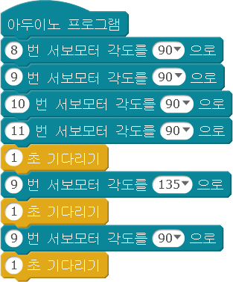
3) 오른쪽 발(9번)을 135도 ▶ 90도로 움직여 봅시다.
동작은 아래 그림과 같습니다.
135
90
4) 한블록을 실행시켜서 아래 알고리즘을 작성합니다.

Slide 18
C언어로 학습을 하기위해 dance2.ino 파일을 제작해 봅시다.
import dancingbot_python.header as servo
#댄싱봇을 파이썬으로 조작하기 위해, 명령어를 불러옵니다
def setup():
#이 안에 들어가는 명령어는, 전원이 켜진 후 한번만 실행됩니다
servo.time.sleep(1) #처음 전윈이 켜진후, 1초간 대기합니다
servo.move(8,90) #8번 서보모터를 90도로 맞춥니다
servo.move(9,90) #9번 서보모터를 90도로 맞춥니다
servo.move(10,90) #10번 서보모터를 90도로 맞춥니다
servo.move(11,90) #11번 서보모터를 90도로 맞춥니다
servo.time.sleep(2) #loop 코드가 실행되기전에 잠시 대기합니다
def loop():
#이 안에 들어가는 명령어는, 무한히 반복됩니다
servo.move(9,135) #오른쪽발을 들어올리기
servo.time.sleep(1) #올린채로 1초간 대기
servo.move(9,90) #오른쪽발을 내리기
servo.time.sleep(1) #내린채로 1초간 대기
setup() #setup안의 명령어를 최초로 실행합니다
while(True): #무한 반복합니다
loop() #loop안의 명령어를 무한 반복합니다

Slide 19
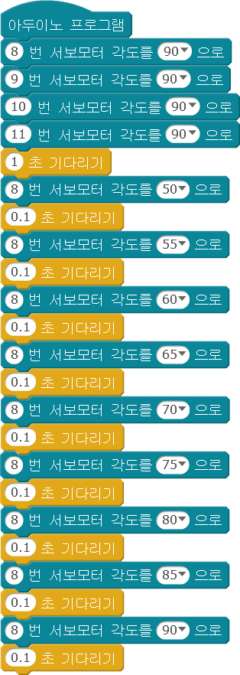
5 ) 부드럽게 발을 들어올리는 동작
왼쪽 발(8번)을 90 ▶ 50도 빨리 올라갔다가 ▶ 55 ▶ 60 ▶ 90도 까지 5도 씩 천천히
내려오는 동작을 작성하면 됩니다.

Slide 20
파이썬으로 학습을 하기위해 dance3.py 파일을 제작해 봅시다.
import dancingbot_python.header as servo
#댄싱봇을 파이썬으로 조작하기 위해, 명령어를 불러옵니다
def setup():
#이 안에 들어가는 명령어는, 전원이 켜진 후 한번만 실행됩니다
servo.time.sleep(1) #처음 전윈이 켜진후, 1초간 대기합니다
servo.move(8,90) #8번 서보모터를 90도로 맞춥니다
servo.move(9,90) #9번 서보모터를 90도로 맞춥니다
servo.move(10,90) #10번 서보모터를 90도로 맞춥니다
servo.move(11,90) #11번 서보모터를 90도로 맞춥니다
servo.time.sleep(2) #loop 코드가 실행되기전에 잠시 대기합니다
def loop():
#이 안에 들어가는 명령어는, 무한히 반복됩니다
servo.move(8,50) #오른쪽발을 살짝내리기
servo.time.sleep(0.1) #올린채로 0.1초간 대기
servo.move(8,55) #오른쪽발을 살짝내리기
servo.time.sleep(0.1) #올린채로 0.1초간 대기
servo.move(8,60) #오른쪽발을 살짝내리기
servo.time.sleep(0.1) #계속해서
servo.move(8,65) #반복하면서
servo.time.sleep(0.1) #점점
servo.move(8,70) #발이
servo.time.sleep(0.1) #내려갑니다
servo.move(8,75)
servo.time.sleep(0.1)
servo.move(8,80)
servo.time.sleep(0.1)
servo.move(8,85)
servo.time.sleep(0.1)
servo.move(8,90)
servo.time.sleep(0.1)
setup() #setup안의 명령어를 최초로 실행합니다
while(True): #무한 반복합니다
loop() #loop안의 명령어를 무한 반복합니다

Slide 21
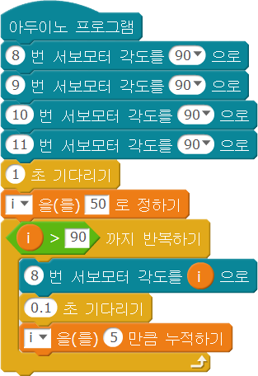
6 ) 부드럽게 발을 들어올리는 동작을 개선해 봅시다.
“데이터&추가블럭“ 메뉴에서 변수 만들기를 클릭합니다.
변수 i를 만들어서 아래와 같이 해보세요!
아래의 알고리즘은 반복구조 for()의 작동 알고리즘입니다.
#1 ) 반복구조에서 사용할 변수를 1개 생성합니다. ( ex : i )
#2 ) 반복구조 밖에서 변수에 초기치를 줍니다.
#3 ) 반복구조를 탈출조건에 종료치와 비교합니다.
#4) 반복구조 안에서 해당 변수값을 사용합니다.
#5) 반복 구조 맨 아래에 얼마 만큼 증감 ( + , - ) 할지 변수에 누적합니다.

Slide 22
C언어로 학습을 하기위해 dance3.ino 파일을 제작해 봅시다.
#include <Servo.h>
Servo servo_8;
Servo servo_9;
Servo servo_10;
Servo servo_11;
//---------------------------------------------------------------
// 초기화 작업
//---------------------------------------------------------------
void setup()
{
// 서보모터 객체와 핀번호 연결
servo_8.attach(8);
servo_9.attach(9);
servo_10.attach(10);
servo_11.attach(11);
// 로봇을 기본자세로 설정한다.
servo_8.write(90);
servo_9.write(90);
servo_10.write(90);
servo_11.write(90);
delay(1000);
}
//---------------------------------------------------------------
// 무한루프
//---------------------------------------------------------------
void loop()
{
int i; // 반복구조 변수 선언
// i = 90 부터 45 까지 -5씩 감소하며 반복
for ( i = 90 ; i >= 45 ; i-= 5 )
{
servo_8.write(i); // 왼쪽발 천천히 들어올리기
delay (100);
}
// i = 45 부터 90 까지 5씩 증가하며 반복
for ( i = 45 ; i <= 90 ; i+= 5 )
{
servo_8.write(i); // 왼쪽발 천천히 내리기
delay (100);
}
}

Slide 23
파이썬으로 학습을 하기위해 dance3.py 파일을 제작해 봅시다.
import dancingbot_python.header as servo
#댄싱봇을 파이썬으로 조작하기 위해, 명령어를 불러옵니다
def setup():
#이 안에 들어가는 명령어는, 전원이 켜진 후 한번만 실행됩니다
servo.time.sleep(1) #처음 전윈이 켜진후, 1초간 대기합니다
servo.move(8,90) #8번 서보모터를 90도로 맞춥니다
servo.move(9,90) #9번 서보모터를 90도로 맞춥니다
servo.move(10,90) #10번 서보모터를 90도로 맞춥니다
servo.move(11,90) #11번 서보모터를 90도로 맞춥니다
servo.time.sleep(2) #loop 코드가 실행되기전에 잠시 대기합니다
def loop():
#이 안에 들어가는 명령어는, 무한히 반복됩니다
for i in range(90, 45, -5): #i = 90부터 45까지 5씩 감소하며 반복
servo.move(8,i) #현재 i값만큼 발 들어올리기
servo.time.sleep(0.1) #0.1초 기다리기
for i in range(45, 90, 5): #i = 45부터 90까지 5씩 증가하며 반복
servo.move(8,i) #현재 i값만큼 발 들어올리기
servo.time.sleep(0.1) #0.1초 기다리기
setup() #setup안의 명령어를 최초로 실행합니다
while(True): #무한 반복합니다
loop() #loop안의 명령어를 무한 반복합니다

Slide 24
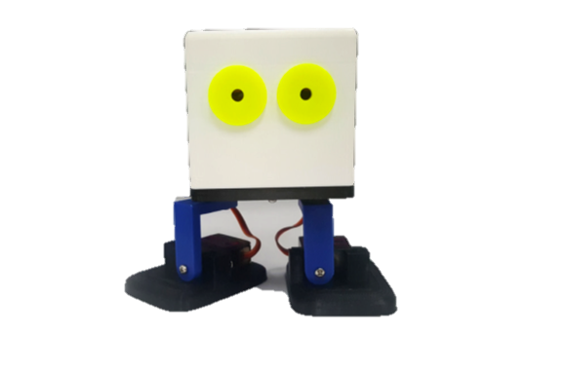
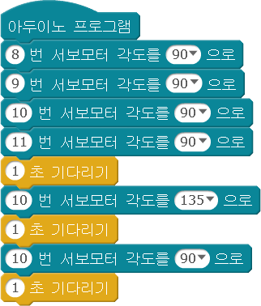
한블록을 실행합니다. Usb케이블을 컴퓨터와 로봇에 연결합니다.
메뉴에서 보드▶Arduino Nano(mega328) , 연결▶ 시리얼포트▶Com 포트를 맞춥니다. 연결메뉴▶ 펌웨어 업로딩 합니다. 편집▶아두이노 모드를 선택합니다.
4.3 다리댄스
1) 왼쪽 다리(10번핀)를 벌렸다 돌아오는 댄스동작을 한블럭을 이용하여 작성하세요!

Slide 25
C언어로 학습을 하기위해 dance4.ino 파일을 제작해 봅시다.
#include <Servo.h>
Servo servo_8;
Servo servo_9;
Servo servo_10;
Servo servo_11;
//--------------------------------------------------------------
// 초기화 작업
//--------------------------------------------------------------
void setup()
{
// 서보모터 객체와 핀번호 연결
servo_8.attach(8);
servo_9.attach(9);
servo_10.attach(10);
servo_11.attach(11);
// 로봇을 기본자세로 설정한다.
servo_8.write(90);
servo_9.write(90);
servo_10.write(90);
servo_11.write(90);
delay(1000); // 1초대기
}
//--------------------------------------------------------------
// 무한 반복루틴
//--------------------------------------------------------------
void loop()
{
servo_10.write(135); // 왼쪽다리 벌리기
delay(1000);
servo_10.write(90); // 왼쪽다리 원래대로 복귀
delay(1000);
}

Slide 26
파이썬으로 학습을 하기위해 dance4.py 파일을 제작해 봅시다.
import dancingbot_python.header as servo
#댄싱봇을 파이썬으로 조작하기 위해, 명령어를 불러옵니다
def setup():
#이 안에 들어가는 명령어는, 전원이 켜진 후 한번만 실행됩니다
servo.time.sleep(1) #처음 전윈이 켜진후, 1초간 대기합니다
servo.move(8,90) #8번 서보모터를 90도로 맞춥니다
servo.move(9,90) #9번 서보모터를 90도로 맞춥니다
servo.move(10,90) #10번 서보모터를 90도로 맞춥니다
servo.move(11,90) #11번 서보모터를 90도로 맞춥니다
servo.time.sleep(2) #loop 코드가 실행되기전에 잠시 대기합니다
def loop():
#이 안에 들어가는 명령어는, 무한히 반복됩니다
servo.move(10,135) #왼쪽다리 벌리기
servo.time.sleep(1) #벌린채로 1초간 대기
servo.move(10,90) #왼쪽다리 복귀
servo.time.sleep(1) #복귀한채로 1초간 대기
setup() #setup안의 명령어를 최초로 실행합니다
while(True): #무한 반복합니다
loop() #loop안의 명령어를 무한 반복합니다

Slide 27
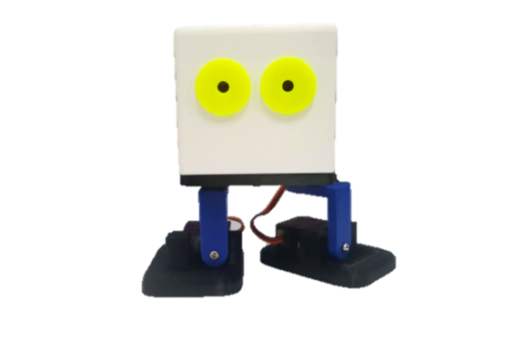
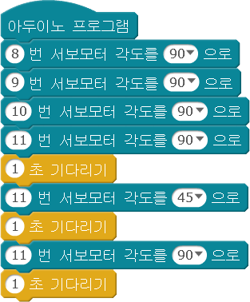
2) 오른쪽 다리(11번핀)를 벌렸다 돌아오는 댄스동작을 한블럭을 이용하여 작성하세요!

Slide 28
C언어로 학습을 하기위해 dance5.ino 파일을 제작해 봅시다.
#include <Servo.h>
Servo servo_8;
Servo servo_9;
Servo servo_10;
Servo servo_11;
//--------------------------------------------------------------
// 초기화 작업
//--------------------------------------------------------------
void setup()
{
// 서보모터 객체와 핀번호 연결
servo_8.attach(8);
servo_9.attach(9);
servo_10.attach(10);
servo_11.attach(11);
// 로봇을 기본자세로 설정한다.
servo_8.write(90);
servo_9.write(90);
servo_10.write(90);
servo_11.write(90);
delay(1000); // 1초대기
}
//--------------------------------------------------------------
// 무한 반복루틴
//--------------------------------------------------------------
void loop()
{
servo_11.write(135); // 오른쪽다리 벌리기
delay(1000);
servo_11.write(90); // 오른쪽다리 원래대로 복귀
delay(1000);
}

Slide 29
파이썬으로 학습을 하기위해 dance5.py 파일을 제작해 봅시다.
import dancingbot_python.header as servo
#댄싱봇을 파이썬으로 조작하기 위해, 명령어를 불러옵니다
def setup():
#이 안에 들어가는 명령어는, 전원이 켜진 후 한번만 실행됩니다
servo.time.sleep(1) #처음 전윈이 켜진후, 1초간 대기합니다
servo.move(8,90) #8번 서보모터를 90도로 맞춥니다
servo.move(9,90) #9번 서보모터를 90도로 맞춥니다
servo.move(10,90) #10번 서보모터를 90도로 맞춥니다
servo.move(11,90) #11번 서보모터를 90도로 맞춥니다
servo.time.sleep(2) #loop 코드가 실행되기전에 잠시 대기합니다
def loop():
#이 안에 들어가는 명령어는, 무한히 반복됩니다
servo.move(11,45) #오른쪽다리 벌리기
servo.time.sleep(1) #벌린채로 1초간 대기
servo.move(11,90) #오른쪽다리 복귀
servo.time.sleep(1) #복귀한채로 1초간 대기
setup() #setup안의 명령어를 최초로 실행합니다
while(True): #무한 반복합니다
loop() #loop안의 명령어를 무한 반복합니다

Slide 30

문제 #1 오른쪽발 들어올리기 댄스를 for 개념으로 부드럽게 해보자
문제 #2 왼쪽다리 벌렷다 오므리기 댄스를 for 개념으로 부드럽게 해보자
문제 #3 오른다리 벌렷다 오므리기 댄스를 for 개념으로 부드럽게 해보자

Slide 31
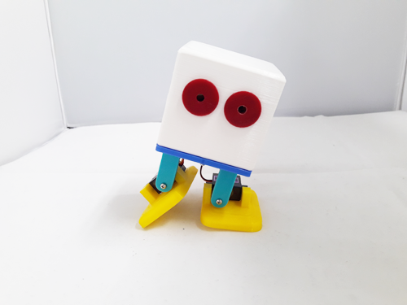
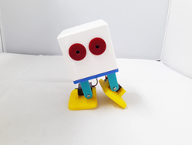
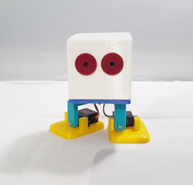
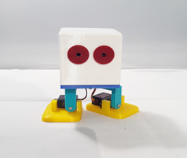
4.4 난수 활용 댄스
난수는 질서도 없고, 규칙도 없이 발생하는 수이다. 예를 들어 주사위를 던지는 경우, 던질때 마다 1~6사이의 값이 나옵니다. 어떤 규칙이 있지 않아서 예측을 할 수 없습니다. 그렇다면 난수를 이용해서 댄스번호를 생성한다면 무한히 변하는 댄스동작이 될 수 있습니다.
그렇다면 기본자세와 댄스동작 4개를 간단하게 제작하고, 난수를 발생시켜서 그 번호를 이용하여 댄스를 추는 로봇으로 제작해 봅시다.
난수가 발생하면 dance_number 라는 이름의 변수에 저장을 하고, 그 값이 1~4사이의 값에 따라 다른 댄스를 추도록 제작해 봅시다. 중요한것은 변수명은 꼭 의미가 잘 전달될수 있는 명사 , 소문자로 쓰는 습관을 갖도록 합니다.
1) 1번 댄스 동작 2) 2번 댄스 동작
3) 3번 댄스 동작 4) 4번 댄스동작

Slide 32
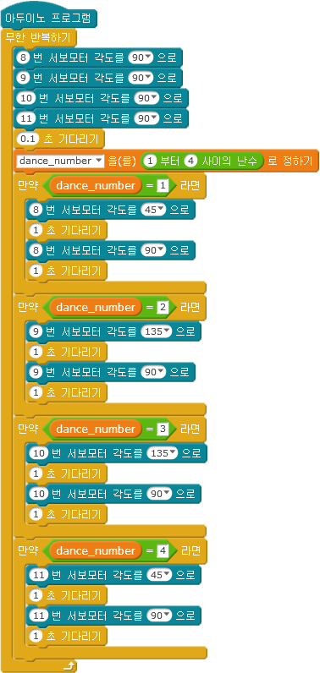

Slide 33
C언어로 학습을 하기위해 random_dance.ino 파일을 제작해 봅시다.
#include <Servo.h>
#include <SoftwareSerial.h> // 시리얼 포트 사용시 필요한 자료 포함
// 서보 모터 객체 선언
Servo servo_8;
Servo servo_9;
Servo servo_10;
Servo servo_11;
int dance_number; // 댄스번호 기억을 위한 변수
//--------------------------------------------------------------------------------
// 초기화 작업
//--------------------------------------------------------------------------------
void setup()
{
servo_8.attach(8);
servo_9.attach(9);
servo_10.attach(10);
servo_11.attach(11);
randomSeed(analogRead(0)); // 난수함수 사용을 위한 초기화
Serial.begin(9600); // 시리얼 속도 설정
}
//--------------------------------------------------------------------------------
// 무한 반복루틴
//--------------------------------------------------------------------------------
void loop()
{
// 로봇을 기본자세로 설정
servo_8.write(90);
servo_9.write(90);
servo_10.write(90);
servo_11.write(90);
delay(100); // 0.1초 대기
//1~4 까지의 난수 생성
dance_number = random(4) + 1 ;
// 발생한 난수를 시리얼 모니터를 이용해 확 인한다.
Serial.println( dance_number );

Slide 34
// 댄스번호가 1번 이면
if( dance_number== 1){
// 왼쪽발 들어올리기 댄스
servo_8.write(45);
delay(1000);
servo_8.write(90);
delay(1000);
}
// 댄스번호가 2번 이면
if( dance_number == 2 ){
// 오른쪽발 들어올리기 댄스
servo_9.write(135);
delay(1000);
servo_9.write(90);
delay(1000);
}
// 댄스번호가 3번 이면
if( dance_number == 3 ){
// 왼쪽다리 벌리기 댄스
servo_10.write(135);
delay(1000);
servo_10.write(90);
delay(1000);
}
// 댄스번호가 4번 이면
if( dance_number == 4 ){
// 오른쪽 다리 벌리기 댄스
servo_11.write(45);
delay(1000);
servo_11.write(90);
delay(1000);
}
}

Slide 35
파이썬으로 학습을 하기위해 random_dance.py 파일을 제작해 봅시다.
import dancingbot_python.header as servo
#댄싱봇을 파이썬으로 조작하기 위해, 명령어를 불러옵니다
import random
#랜덤 함수를 사용하기위해 명령어를 불러옵니다
def setup():
#이 안에 들어가는 명령어는, 전원이 켜진 후 한번만 실행됩니다
servo.time.sleep(1) #처음 전윈이 켜진후, 1초간 대기합니다
servo.move(8,90) #8번 서보모터를 90도로 맞춥니다
servo.move(9,90) #9번 서보모터를 90도로 맞춥니다
servo.move(10,90) #10번 서보모터를 90도로 맞춥니다
servo.move(11,90) #11번 서보모터를 90도로 맞춥니다
servo.time.sleep(2) #loop 코드가 실행되기전에 잠시 대기합니다
def loop():
#이 안에 들어가는 명령어는, 무한히 반복됩니다
number = random.randrange(1,5) #1이상, 5미만의 난수 생성
print(number) #생성된 난수 보여주기
if(number == 1): #1번이면 왼쪽발 들어올리기
servo.move(8,45)
servo.time.sleep(1)
servo.move(8,90)
servo.time.sleep(1)
if(number == 2): #2번이면 오른쪽발 들어올리기
servo.move(9,135)
servo.time.sleep(1)
servo.move(9,90)
servo.time.sleep(1)
if(number == 3): #3번이면 왼쪽다리 벌리기
servo.move(10,135)
servo.time.sleep(1)
servo.move(10,90)
servo.time.sleep(1)
if(number == 4): #번이면 오른쪽다리 벌리기
servo.move(11,45)
servo.time.sleep(1)
servo.move(11,90)
servo.time.sleep(1)
setup() #setup안의 명령어를 최초로 실행합니다
while(True): #무한 반복합니다
loop() #loop안의 명령어를 무한 반복합니다

Slide 36
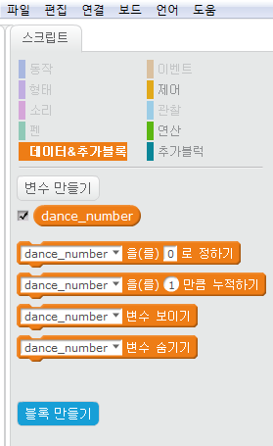
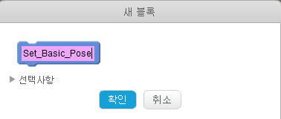
4.5 함수만들기
블록이 많아지니 공간도 부족해지고, 이해하기가 점점 어려워집니다. 이런 현상은
인간이면 모두 겪게 됩니다. 그래서 생각을 단순화 하기위해 함수를 생각해 냈습니다. 함수란 우리가 만든 블록에 이름을 붙이는 것을 말합니다.
함수는 1가지 기능을 하도록 설정(정의)해 놓고, 프로그램에서 호출해서
실행하는 형태로 만들면 생각이 좀 단순해 지면서 깔끔하게 정리 됩니다. 한번
앞의 난수 댄스를 블럭함수를 이용하여 해볼까요?
메뉴에서 를 이용하여 5개의 함수를 만들어 봅시다.
1) 기본자세 : Set_Basic_Pose
2)왼쪽발 들어오리기 : Dance_Left_Foot
3)오른쪽발 들어오리기 : Dance_Right_Foot
4)왼쪽다리 벌리기 : Dance_Left_Leg
5)오른쪽다리 벌리기 : Dance_Right_Leg
중요한 것은 함수 블록은 “동사”로 작성하는 것을 원칙으로 합니다.
“기능( 동작 )을 수행해라”, 하는 의미이기 때문에 동사로 작성합니다.
첫 글자는 대문자로 써주면 변수(소문자로 시작)와 구분이 됩니다. 좋은 코딩습관을 만드는 첫 번째 훈련입니다.
함수는 동사로 쓰고, 반드시 1가지 기능을 해야한다.
함수명은 첫 글자를 대문자로 하면 변수와 구분이 쉽게 된다.

Slide 37
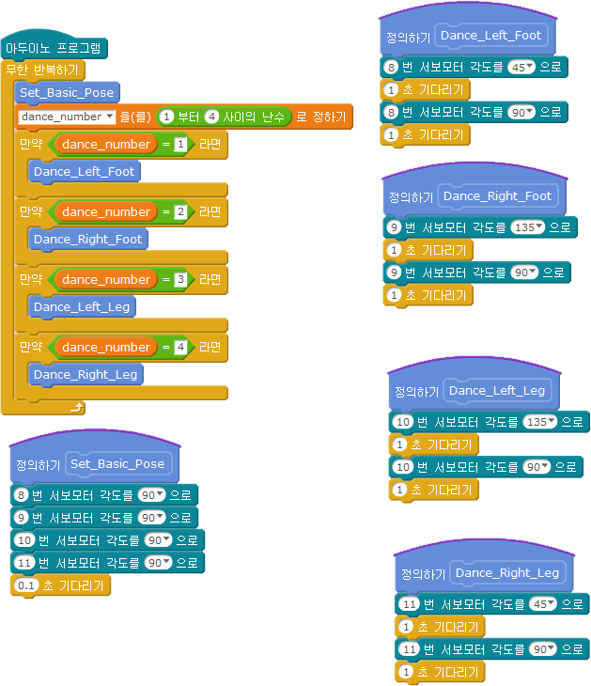
블록을 호출하면 정의하기로 가고, 정의하기가 끝나면 다시 돌아오면서 작동합니다.

Slide 38
C언어로 학습을 하기위해 dance_function.ino 파일을 제작해 봅시다.
#include <Servo.h>
#include <SoftwareSerial.h> // 시리얼 포트 사용시 필요한 자료 포함
// 서보 모터 객체 선언
Servo servo_8;
Servo servo_9;
Servo servo_10;
Servo servo_11;
int dance_number; // 댄스번호 기억을 위한 변수
// 함수의 원형 선언
void Dance_Right_Foot(); // 오른쪽발 들어올리기 댄스
void Dance_Left_Foot(); // 왼쪽발을 들어올리기 댄스
void Set_Basic_Pose(); // 기본 자세로 설정
void Dance_Left_Leg(); // 왼다리 벌리기 댄스
void Dance_Right_Leg(); // 오른다리 벌리기 댄스
//--------------------------------------------------------------------------------
// 초기화 작업
//--------------------------------------------------------------------------------
void setup()
{
servo_8.attach(8);
servo_9.attach(9);
servo_10.attach(10);
servo_11.attach(11);
randomSeed(analogRead(0)); // 난수함수 사용을 위한 초기화
Serial.begin(9600); // 시리얼 속도 설정
}
//-----------------------------------------------------------------------
// 무한 반복루틴
//-----------------------------------------------------------------------
void loop()
{
Set_Basic_Pose(); // 기본 자세로 설정
// 댄스번호 : 1~4의 난수를 발생
dance_number = random(4) + 1 ;
if( dance_number == 1 ){
Dance_Left_Foot(); // 왼쪽발을 들어올리기 댄스
}
if( dance_number == 2 ){
Dance_Right_Foot(); // 오른쪽발 들어올리기 댄스
}
if( dance_number == 3 ){
Dance_Left_Leg(); // 왼쪽다리 벌리기 댄스
}
if( dance_number == 4 ){
Dance_Right_Leg(); // 오른다리 벌리기 댄스
}
}

Slide 39
//-----------------------------------------------------------------------
// 기본자세로 설정한다.
//-----------------------------------------------------------------------
void Set_Basic_Pose()
{
servo_8.write(90);
servo_9.write(90);
servo_10.write(90);
servo_11.write(90);
delay(100); // 1초 대기
}
//-----------------------------------------------------------------------
// 왼쪽발 들어올리기 댄스
//-----------------------------------------------------------------------
void Dance_Left_Foot()
{
servo_8.write(45);
delay(500);
servo_8.write(90);
delay(500); // 1초 대기
}
//-----------------------------------------------------------------------
// 오른쪽발 들어올리기 댄스
//-----------------------------------------------------------------------
void Dance_Right_Foot()
{
servo_9.write(135);
delay(500);
servo_9.write(90);
delay(500);
}
//-----------------------------------------------------------------------
// 왼쪽 다리 벌리기 댄스
//-----------------------------------------------------------------------
void Dance_Left_Leg()
{
servo_10.write(135);
delay(500);
servo_10.write(90);
delay(500);
}
//-----------------------------------------------------------------------
// 오른쪽 다리 벌리기 댄스
//-----------------------------------------------------------------------
void Dance_Right_Leg()
{
servo_11.write(45);
delay(500);
servo_11.write(90);
delay(500);
}

Slide 40
파이썬으로 학습을 하기 위해 dance_function.py 파일을 제작해 봅시다.
import dancingbot_python.header as servo
#댄싱봇을 파이썬으로 조작하기 위해, 명령어를 불러옵니다
import random
#랜덤 함수를 사용하기위해 명령어를 불러옵니다
def basicPose(): #기본 자세를 잡을 함수를 만듭니다
servo.move(8,90) #8번 서보모터를 90도로 맞춥니다
servo.move(9,90) #9번 서보모터를 90도로 맞춥니다
servo.move(10,90) #10번 서보모터를 90도로 맞춥니다
servo.move(11,90) #11번 서보모터를 90도로 맞춥니다
def danceLeftFoot(): #왼쪽발 들기 함수를 만듭니다
servo.move(8,45)
servo.time.sleep(0.5)
servo.move(8,90)
servo.time.sleep(0.5)
def danceRightFoot(): #오른쪽발 들기 함수를 만듭니다
servo.move(9,135)
servo.time.sleep(0.5)
servo.move(9,90)
servo.time.sleep(0.5)
def danceLeftLeg(): #왼쪽다리 벌리기 함수를 만듭니다
servo.move(10,135)
servo.time.sleep(0.5)
servo.move(10,90)
servo.time.sleep(0.5)
def danceRightLeg(): #오른쪽다리 벌리기 함수를 만듭니다
servo.move(11,45)
servo.time.sleep(0.5)
servo.move(11,90)
servo.time.sleep(0.5)
def setup():
#이 안에 들어가는 명령어는, 전원이 켜진 후 한번만 실행됩니다
servo.time.sleep(2) #loop 코드가 실행되기전에 잠시 대기합니다
basicPose()
def loop():
#이 안에 들어가는 명령어는, 무한히 반복됩니다
number = random.randrange(1,5) #1이상, 5미만의 난수 생성
print(number) #생성된 난수 보여주기
if(number == 1): #1번이면
danceLeftFoot() #왼쪽발 들기 함수 불러오기
if(number == 2): #2번이면
danceRightFoot() #오른쪽발 들기 함수 불러오기
if(number == 3): #3번이면
danceLeftLeg() #왼쪽 다리 벌리기 함수 불러오기
if(number == 4): #4번이면
danceRightLeg() #오른쪽 다리 벌리기 함수 불러오기
setup() #setup안의 명령어를 최초로 실행합니다
while(True): #무한 반복합니다
loop() #loop안의 명령어를 무한 반복합니다

Slide 41
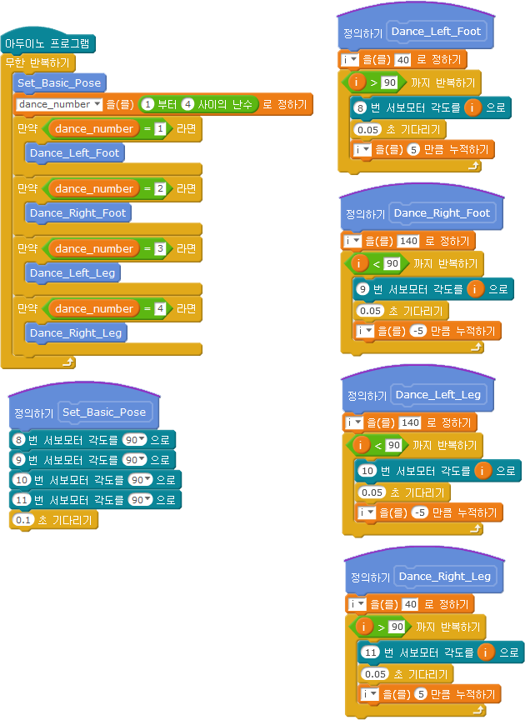
3) 부드럽게 동작하는 for() 개념을 이용하는 댄싱 동작으로 개선해 봅시다.

Slide 42
C언어로 학습을 하기 위해 dance_for.ino 파일을 제작해 봅시다.
#include <Servo.h>
#include <SoftwareSerial.h> // 시리얼 포트 사용시 필요한 자료 포함
// 서보 모터 객체 선언
Servo servo_8;
Servo servo_9;
Servo servo_10;
Servo servo_11;
int dance_number; // 댄스번호 기억을 위한 변수
// 함수의 원형 선언
void Dance_Right_Foot(); // 오른쪽발 들어올리기 댄스
void Dance_Left_Foot(); // 왼쪽발을 들어올리기 댄스
void Set_Basic_Pose(); // 기본 자세로 설정
void Dance_Left_Leg(); // 왼다리 벌리기 댄스
void Dance_Right_Leg(); // 오른다리 벌리기 댄스
//--------------------------------------------------------------------------------
// 초기화 작업
//--------------------------------------------------------------------------------
void setup()
{
servo_8.attach(8);
servo_9.attach(9);
servo_10.attach(10);
servo_11.attach(11);
randomSeed(analogRead(0)); // 난수함수 사용을 위한 초기화
Serial.begin(9600); // 시리얼 속도 설정
}
//-----------------------------------------------------------------------
// 무한 반복루틴
//-----------------------------------------------------------------------
void loop()
{
Set_Basic_Pose(); // 기본 자세로 설정
// 댄스번호 : 1~4의 난수를 발생
dance_number = random(4) + 1 ;
if( dance_number == 1 ){
Dance_Left_Foot(); // 왼쪽발을 들어올리기 댄스
}
if( dance_number == 2 ){
Dance_Right_Foot(); // 오른쪽발 들어올리기 댄스
}
if( dance_number == 3 ){
Dance_Left_Leg(); // 왼쪽다리 벌리기 댄스
}
if( dance_number == 4 ){
Dance_Right_Leg(); // 오른다리 벌리기 댄스
}
}

Slide 43
//-----------------------------------------------------------------------
// 기본자세로 설정한다.
//-----------------------------------------------------------------------
void Set_Basic_Pose()
{
servo_8.write(90);
servo_9.write(90);
servo_10.write(90);
servo_11.write(90);
delay(100); // 0.1초 대기
}
//-----------------------------------------------------------------------
// 왼쪽발 들어올리기 댄스
//-----------------------------------------------------------------------
void Dance_Left_Foot()
{
// i = 45 ~ 90도까지 +5도씩 까지 증가하면서 반복
for ( i = 45 ; i <= 90 ; i+= 5 )
{
servo_8.write(i); // 서보모터를 i 각도로 설정
delay(50); // 0.05초 대기
}
}
//-----------------------------------------------------------------------
// 오른쪽발 들어올리기 댄스
//-----------------------------------------------------------------------
void Dance_Right_Foot()
{
// i = 135 ~ 90도까지 -5도씩 까지 감소하면서 반복
for ( i = 135 ; i >= 90 ; i-= 5 )
{
servo_9.write(i); // 서보모터를 i 각도로 설정
delay(50); // 0.05초 대기
}
}
//-----------------------------------------------------------------------
// 왼쪽 다리 벌리기 댄스
//-----------------------------------------------------------------------
void Dance_Left_Leg()
{
// i = 135 ~ 90도까지 -5도씩 까지 감소하면서 반복
for ( i = 135 ; i >= 90 ; i-= 5 )
{
servo_10.write(i); // 서보모터를 i 각도로 설정
delay(100); // 0.05초 대기
}
}
//-----------------------------------------------------------------------
// 오른쪽 다리 벌리기 댄스
//-----------------------------------------------------------------------
void Dance_Right_Leg()
{
// i = 45 ~ 90도까지 +5도씩 까지 증가하면서 반복
for ( i = 45 ; i <= 90 ; i+= 5 )
{
servo_11.write(i); // 서보모터를 i 각도로 설정
delay(50); // 0.05초 대기
}
}

Slide 44
파이썬으로 학습을 하기 위해 dance_for.py 파일을 제작해 봅시다.
import dancingbot_python.header as servo
#댄싱봇을 파이썬으로 조작하기 위해, 명령어를 불러옵니다
import random
#랜덤 함수를 사용하기위해 명령어를 불러옵니다
def basicPose(): #기본 자세를 잡을 함수를 만듭니다
servo.move(8,90) #8번 서보모터를 90도로 맞춥니다
servo.move(9,90) #9번 서보모터를 90도로 맞춥니다
servo.move(10,90) #10번 서보모터를 90도로 맞춥니다
servo.move(11,90) #11번 서보모터를 90도로 맞춥니다
def danceLeftFoot(): #왼쪽발 들기 함수를 만듭니다
for I in range(45,90,5):
servo.move(8,i);
servo.time.sleep(0.05)
def danceRightFoot(): #오른쪽발 들기 함수를 만듭니다
for i in range(135,90,-5):
servo.move(9,i);
servo.time.sleep(0.05)
def danceLeftLeg(): #왼쪽다리 벌리기 함수를 만듭니다
for i in range(135,90,-5):
servo.move(10,i);
servo.time.sleep(0.05)
def danceRightLeg(): #오른쪽다리 벌리기 함수를 만듭니다
for i in range(45,90,5):
servo.move(11,i);
servo.time.sleep(0.05)
def setup():
#이 안에 들어가는 명령어는, 전원이 켜진 후 한번만 실행됩니다
servo.time.sleep(2) #loop 코드가 실행되기전에 잠시 대기합니다
basicPose()
def loop():
#이 안에 들어가는 명령어는, 무한히 반복됩니다
number = random.randrange(1,5) #1이상, 5미만의 난수 생성
print(number) #생성된 난수 보여주기
if(number == 1): #1번이면
danceLeftFoot() #왼쪽발 들기 함수 불러오기
if(number == 2): #2번이면
danceRightFoot() #오른쪽발 들기 함수 불러오기
if(number == 3): #3번이면
danceLeftLeg() #왼쪽 다리 벌리기 함수 불러오기
if(number == 4): #4번이면
danceRightLeg() #오른쪽 다리 벌리기 함수 불러오기
setup() #setup안의 명령어를 최초로 실행합니다
while(True): #무한 반복합니다
loop() #loop안의 명령어를 무한 반복합니다

Slide 45
문제 #1 두발 들어올리기 댄스를 for 개념으로 부드럽게 해보자
문제 #2 두발 벌렷다 오므리기 댄스를 for 개념으로 부드럽게 해보자
문제 #3 지금까지 8개의 동작이 되도록 난수를 이용해서 제작해 보자

Slide 46
5 코딩 - 응용
5.1 양발 들어오리기
5.2 양다리 벌리기
5.3 트위스트
5.4 웨이브

Slide 47
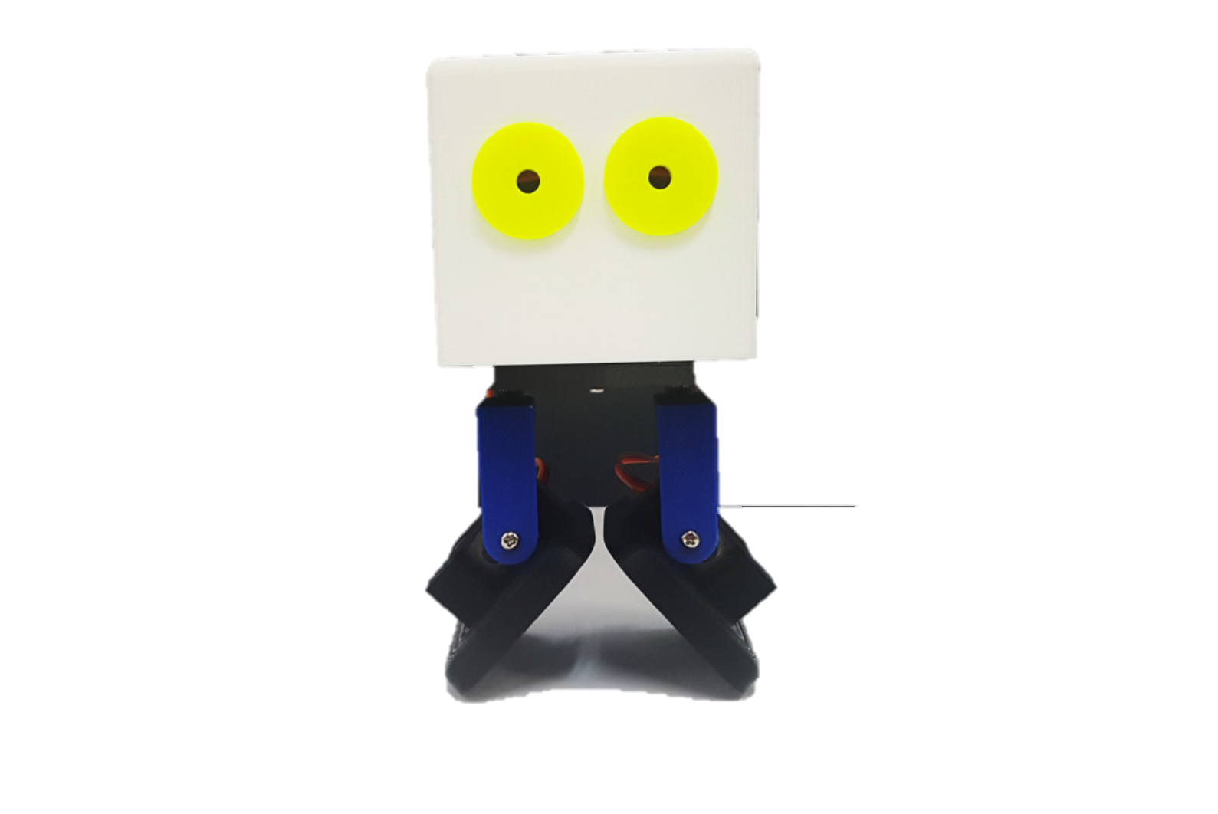
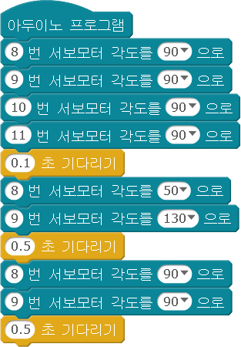
5.1 양발 들어올리기
1) 양발을 들어올렸다 내리는 댄스동작을 작성해 봅시다.
지금까지는 서보모터 1개를 동작시키는 것을 했는데, 2개를 동시해 보겠습니다.
한블럭을 이용해서 알고리즘을 작성해 보세요!
서보모터 2개 이상 사용할 때는 버튼으로을 업로드 해야 제대
로 동작합니다.

Slide 48
C언어로 학습을 하기 위해 dance_feet.ino 파일을 제작해 봅시다.
#include <Servo.h>
// 서보 모터 객체 선언
Servo servo_8;
Servo servo_9;
Servo servo_10;
Servo servo_11;
// 함수의 원형 선언
void Set_Basic_Pose(); // 기본 자세로 설정
void Dance_Feet(); // 양발 들어올리기 댄스
//--------------------------------------------------------------------------------
// 초기화 작업
//--------------------------------------------------------------------------------
void setup()
{
servo_8.attach(8);
servo_9.attach(9);
servo_10.attach(10);
servo_11.attach(11);
}
//-----------------------------------------------------------------------
// 무한 반복루틴
//-----------------------------------------------------------------------
void loop()
{
Set_Basic_Pose(); // 기본자세로 설정
Dance_Feet(); // 양발을 들어올리기 댄스
}
//-----------------------------------------------------------------------
// 기본자세로 설정한다.
//-----------------------------------------------------------------------
void Set_Basic_Pose()
{
servo_8.write(90);
servo_9.write(90);
servo_10.write(90);
servo_11.write(90);
delay(100); // 0.1초 대기
}
//-----------------------------------------------------------------------
// 양발 들어올리기 댄스
//-----------------------------------------------------------------------
void Dance_Feet()
{
// 양발을 들어올리기
servo_8.write(50); // 서보모터를 50 각도로 설정
servo_9.write(130); // 서보모터를 130 각도로 설정
delay(500); // 0.5초 대기
// 양발을 내리기
servo_8.write(90); // 서보모터를 90도로 설정
servo_9.write(90); // 서보모터를 90도로 설정
delay(500); // 0.5초 대기
}

Slide 49
파이썬으로 학습을 하기 위해 dance_feet.py 파일을 제작해 봅시다.
import dancingbot_python.header as servo
#댄싱봇을 파이썬으로 조작하기 위해, 명령어를 불러옵니다
def basicPose(): #기본자세를 잡는 함수를 만듭니다
servo.move(8,90) #8번 서보모터를 90도로 맞춥니다
servo.move(9,90) #9번 서보모터를 90도로 맞춥니다
servo.move(10,90) #10번 서보모터를 90도로 맞춥니다
servo.move(11,90) #11번 서보모터를 90도로 맞춥니다
def setup():
#이 안에 들어가는 명령어는, 전원이 켜진 후 한번만 실행됩니다
servo.time.sleep(2) #loop 코드가 실행되기전에 잠시 대기합니다
basicPose() #처음 기본 자세를 잡습니다
def loop():
#이 안에 들어가는 명령어는, 무한히 반복됩니다
servo.move(8,50) #왼쪽 발을 들어올립니다
servo.move(9,130) #오른쪽 발을 들어올립니다
servo.time.sleep(0.5) #그대로 0.5초 기다립니다
servo.move(8,90) #왼쪽 발을 원래대로 합니다
servo.move(9,90) #오른쪽 발을 원래대로 합니다
servo.time.sleep(0.5) #그대로 0.5초 기다립니다
setup() #setup안의 명령어를 최초로 실행합니다
while(True): #무한 반복합니다
loop() #loop안의 명령어를 무한 반복합니다

Slide 50
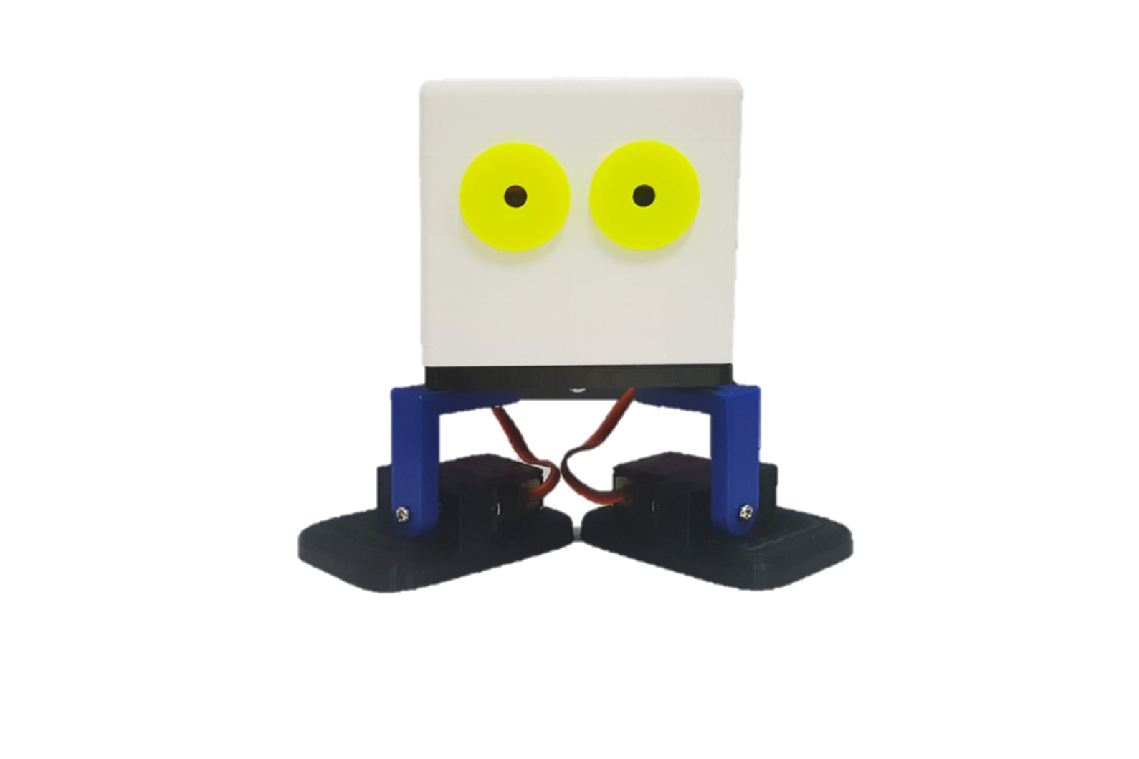
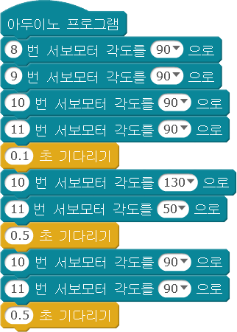
5.2 양다리 벌리기
1) 양발을 벌렸다 돌아오는 댄스 동작을 작성해 봅시다.

Slide 51
C언어로 학습을 하기 위해 dance_legs.ino 파일을 제작해 봅시다.
#include <Servo.h>
// 서보 모터 객체 선언
Servo servo_8;
Servo servo_9;
Servo servo_10;
Servo servo_11;
// 함수의 원형 선언
void Set_Basic_Pose(); // 기본 자세로 설정
void Dance_Legs(); // 양발 벌리기 댄스
//--------------------------------------------------------------------------------
// 초기화 작업
//--------------------------------------------------------------------------------
void setup()
{
servo_8.attach(8);
servo_9.attach(9);
servo_10.attach(10);
servo_11.attach(11);
}
//-----------------------------------------------------------------------
// 무한 반복루틴
//-----------------------------------------------------------------------
void loop()
{
Set_Basic_Pose();
Dance_Legs(); // 양다리 벌리기 댄스
}
//-----------------------------------------------------------------------
// 기본자세로 설정한다.
//-----------------------------------------------------------------------
void Set_Basic_Pose()
{
servo_8.write(90);
servo_9.write(90);
servo_10.write(90);
servo_11.write(90);
delay(100); // 0.1초 대기
}
//-----------------------------------------------------------------------
// 양발벌리기 댄스
//-----------------------------------------------------------------------
void Dance_Legs()
{
// 양다리 벌리기
servo_10.write(130); // 서보모터를 i 각도로 설정
servo_11.write(50); // 서보모터를 i 각도로 설정
delay(500); // 0.5초 대기
// 양다리 원래대로 복귀
servo_10.write(90); // 서보모터를 i 각도로 설정
servo_11.write(90); // 서보모터를 i 각도로 설정
delay(500); // 0.5초 대기
}

Slide 52
파이썬으로 학습을 하기 위해 dance_feet.py 파일을 제작해 봅시다.
import dancingbot_python.header as servo
#댄싱봇을 파이썬으로 조작하기 위해, 명령어를 불러옵니다
def basicPose(): #기본자세를 잡는 함수를 만듭니다
servo.move(8,90) #8번 서보모터를 90도로 맞춥니다
servo.move(9,90) #9번 서보모터를 90도로 맞춥니다
servo.move(10,90) #10번 서보모터를 90도로 맞춥니다
servo.move(11,90) #11번 서보모터를 90도로 맞춥니다
def setup():
#이 안에 들어가는 명령어는, 전원이 켜진 후 한번만 실행됩니다
servo.time.sleep(2) #loop 코드가 실행되기전에 잠시 대기합니다
basicPose() #처음 기본 자세를 잡습니다
def loop():
#이 안에 들어가는 명령어는, 무한히 반복됩니다
servo.move(10,130) #왼쪽 다리를 벌립니다
servo.move(11,50) #오른쪽 다리를 벌립니다
servo.time.sleep(0.5) #그대로 0.5초 기다립니다
servo.move(10,90) #왼쪽 다리를 원래대로 합니다
servo.move(11,90) #오른쪽 다리를 원래대로 합니다
servo.time.sleep(0.5) #그대로 0.5초 기다립니다
setup() #setup안의 명령어를 최초로 실행합니다
while(True): #무한 반복합니다
loop() #loop안의 명령어를 무한 반복합니다

Slide 53
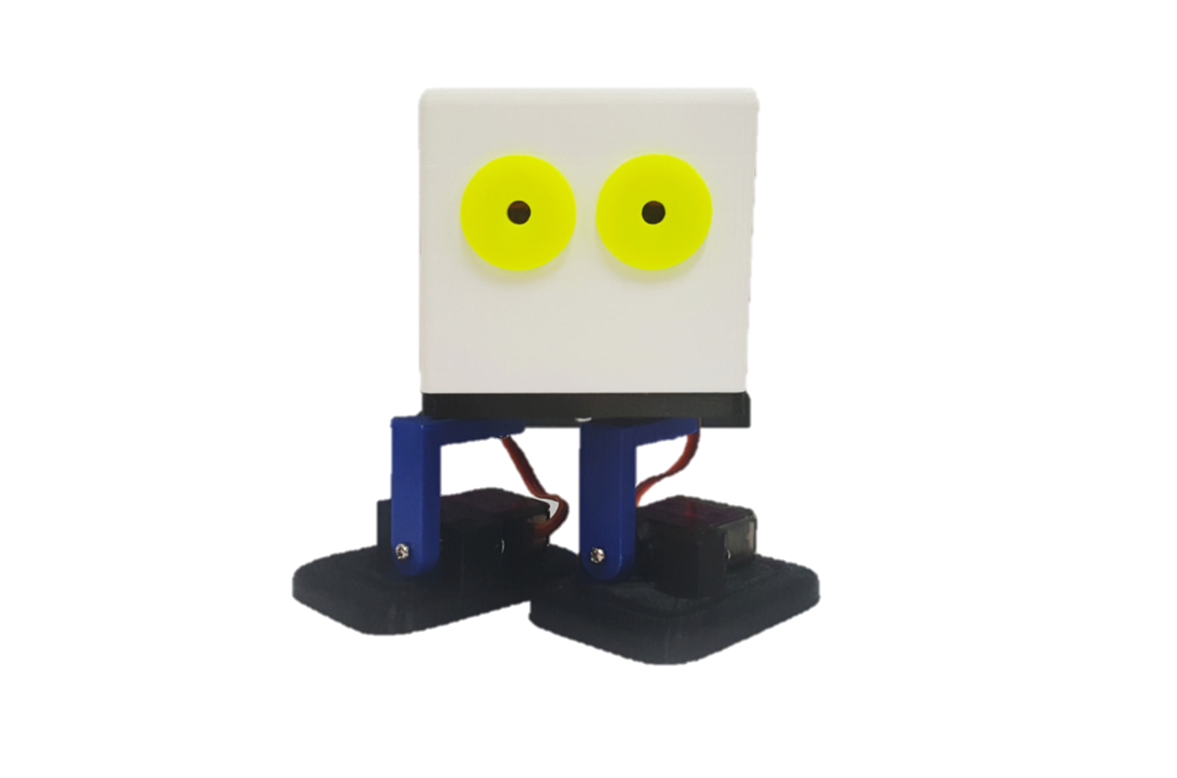
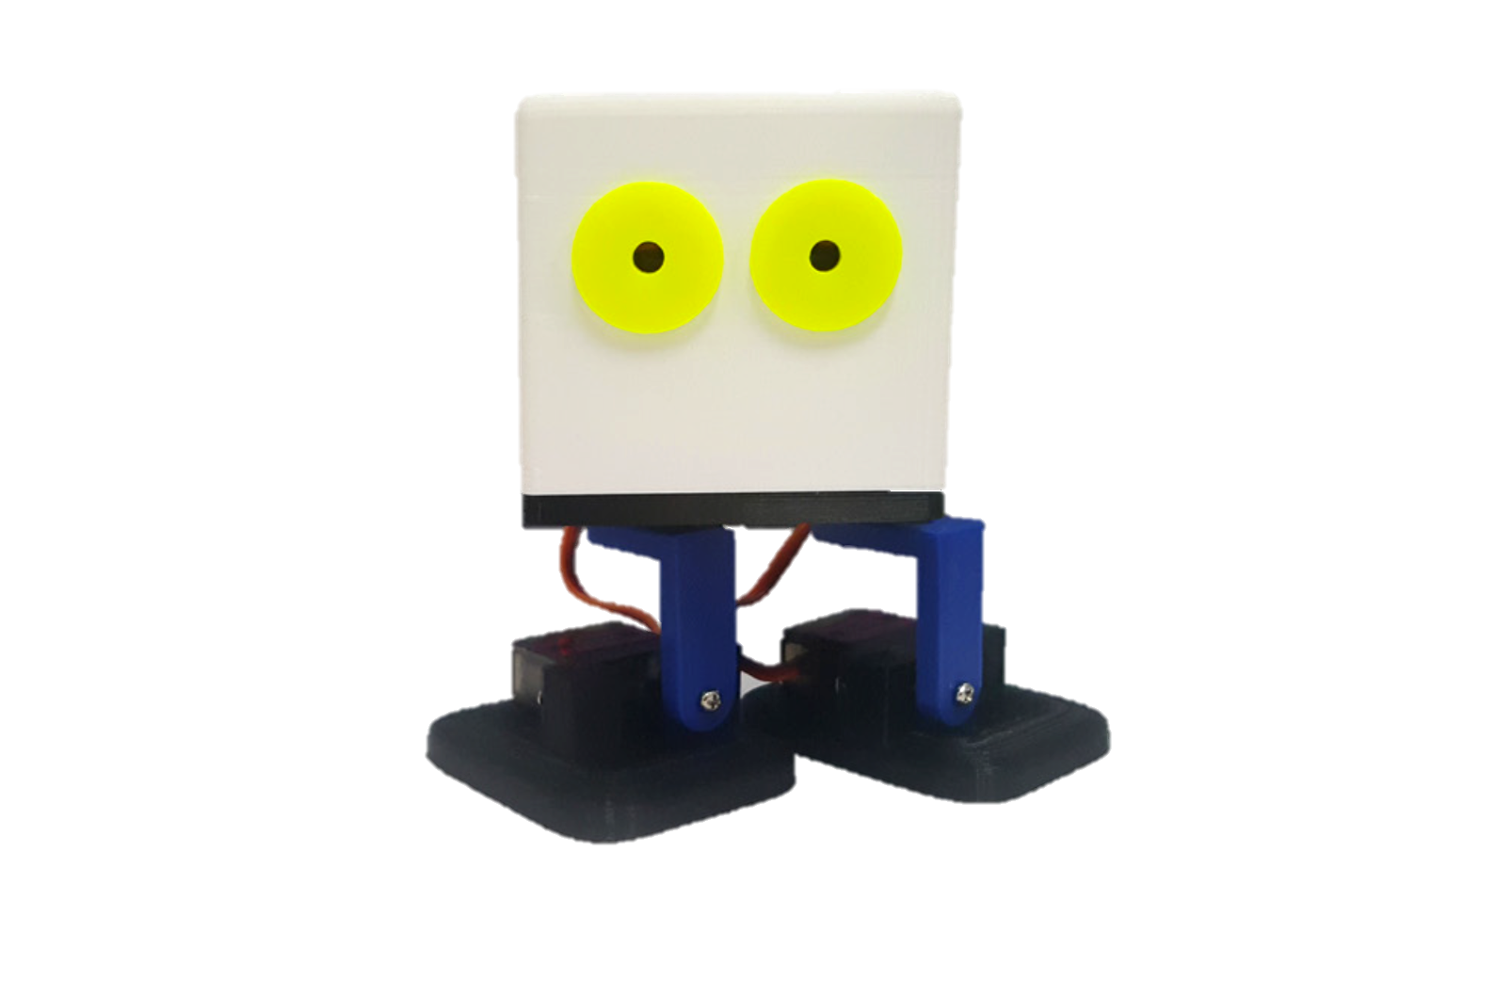
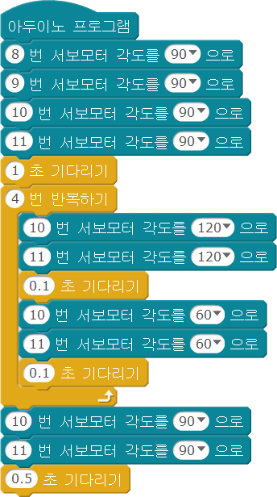
5.3 트위스트
1) 양발을 지그재그로 트위스트 댄스동작을 작성해 봅시다.
중요한것은 발이 부딛히지 않아야 합니다.

Slide 54
C언어로 학습을 하기 위해 dance_twist.ino 파일을 제작해 봅시다.
#include <Servo.h>
Servo servo_8;
Servo servo_9;
Servo servo_10;
Servo servo_11;
void Set_Basic_Pose(); // 기본 자세로 설정
void Dance_Twist(); // 트위스트 댄스;
//--------------------------------------------------------------------------------
// 초기화 작업
//--------------------------------------------------------------------------------
void setup()
{
servo_8.attach(8);
servo_9.attach(9);
servo_10.attach(10);
servo_11.attach(11);
}
//-----------------------------------------------------------------------
// 무한 반복루틴
//-----------------------------------------------------------------------
void loop()
{
Set_Basic_Pose();
Dance_Twist(); // 트위스트 댄스
}
//-----------------------------------------------------------------------
// 기본자세로 설정한다.
//-----------------------------------------------------------------------
void Set_Basic_Pose()
{
servo_8.write(90);
servo_9.write(90);
servo_10.write(90);
servo_11.write(90);
delay(100); // 0.1초 대기
}
//-----------------------------------------------------------------------
// 트위스트 댄스
//-----------------------------------------------------------------------
void Dance_Twist()
{
int i ;
// 4번 반복하기
for ( i = 0 ; i < 4 ; i++ )
{
// 두다리 왼쪽으로 모으기
servo_10.write(120);
servo_11.write(120);
delay(100);
// 두다리 오른쪽으로 모으기
servo_10.write(60);
servo_11.write(60);
delay(100); // 0.1초 대기
}
// 두다리 원래대로 복귀
servo_10.write(90); // 서보모터를 90 각도로 설정
servo_11.write(90); // 서보모터를 90 각도로 설정
delay(100); // 0.1초 대기
}

Slide 55
파이썬으로 학습을 하기 위해 dance_twist.py파일을 제작해 봅시다.
import dancingbot_python.header as servo
#댄싱봇을 파이썬으로 조작하기 위해, 명령어를 불러옵니다
def basicPose(): #기본 자세를 잡을 함수를 만듭니다
servo.move(8,90) #8번 서보모터를 90도로 맞춥니다
servo.move(9,90) #9번 서보모터를 90도로 맞춥니다
servo.move(10,90) #10번 서보모터를 90도로 맞춥니다
servo.move(11,90) #11번 서보모터를 90도로 맞춥니다
def setup():
#이 안에 들어가는 명령어는, 전원이 켜진 후 한번만 실행됩니다
servo.time.sleep(2) #loop 코드가 실행되기전에 잠시 대기합니다
basicPose() #처음에 바른 자세를 잡습니다
def loop():
#이 안에 들어가는 명령어는, 무한히 반복됩니다
for i in range(4): #밑의 코드들을 4번 반복합니다
servo.move(10,120) #좌측 다리를 왼쪽으로 모읍니다
servo.move(11,120) #우측 다리를 왼쪽으로 모읍니다
servo.time.sleep(0.2) #0.2초 기다립니다
servo.move(10,60) #좌측 다리를 오른쪽으로 모읍니다
servo.move(11,60) #우측 다리를 오른쪽으로 모읍니다
servo.time.sleep(0.2) #0.2초 기다립니다
basicPose() #4번 반복이 끝나면 다시 원래 포즈로 복귀합니다
setup() #setup안의 명령어를 최초로 실행합니다
while(True): #무한 반복합니다
loop() #loop안의 명령어를 무한 반복합니다

Slide 56
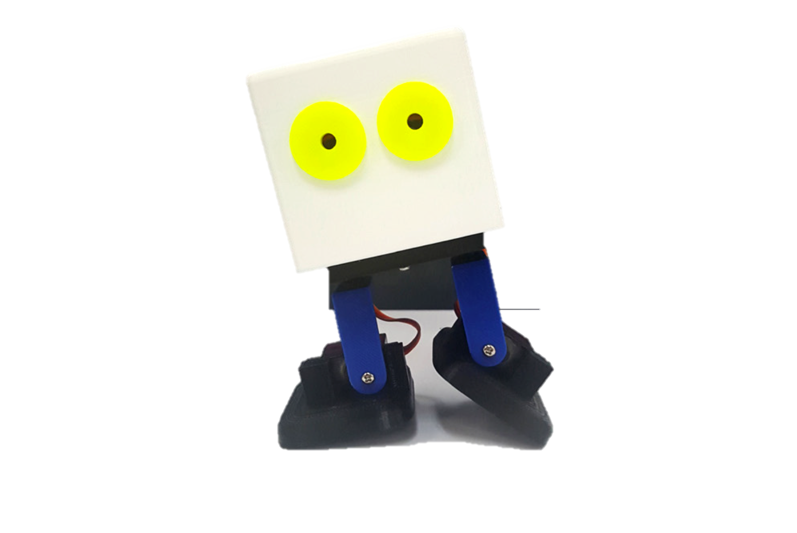
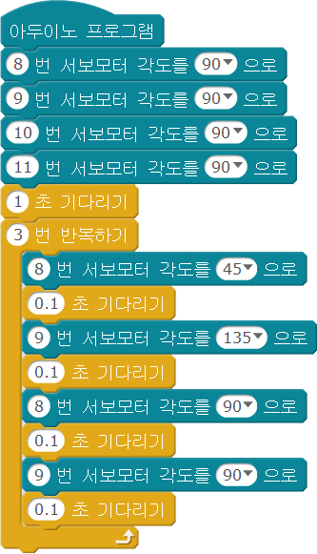
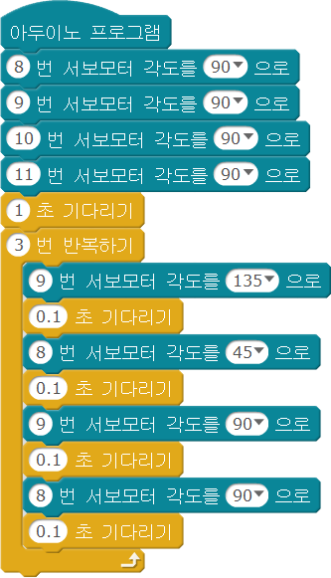
5.4 웨이브
1) 웨이브 댄스 -> 오른쪽으로 이동
기다리기 시간을 1초, 0.5초 , 0.1로 고쳐보세요!
1
2
3
4
오른쪽으로 웨이브
왼쪽으로 웨이브

Slide 57
C언어로 학습을 하기 위해 dance_wave.ino 파일을 제작해 봅시다.
#include <Servo.h>
#include <SoftwareSerial.h> // 시리얼 포트 사용시 필요한 자료 포함
// 서보 모터 객체 선언
Servo servo_8;
Servo servo_9;
Servo servo_10;
Servo servo_11;
// 함수의 원형 선언
void Set_Basic_Pose(); // 기본 자세로 설정
void Dance_Wave_Left(); // 왼쪽방향으로 wave
void Dance_Wave_Right(); // 오른쪽방향으로 wave
void Dance_Wave(); // wave 댄스
//--------------------------------------------------------------------------------
// 초기화 작업
//--------------------------------------------------------------------------------
void setup()
{
servo_8.attach(8);
servo_9.attach(9);
servo_10.attach(10);
servo_11.attach(11);
Set_Basic_Pose(); // 기본자세로 설정
}
//-----------------------------------------------------------------------
// 무한 반복루틴
//-----------------------------------------------------------------------
void loop()
{
Set_Basic_Pose();
Dance_Wave_Left(); // 웨이브 댄스 : 왼쪽방향으로 이동
Set_Basic_Pose();
Dance_Wave_Right(); // 웨이브 댄스 : 오른쪽 방향으로 이동
}
//-----------------------------------------------------------------------
// 기본자세로 설정한다.
//-----------------------------------------------------------------------
void Set_Basic_Pose()
{
servo_8.write(90);
servo_9.write(90);
servo_10.write(90);
servo_11.write(90);
delay(100); // 0.1초 대기
}

Slide 58
//-----------------------------------------------------------------------
// 웨이브 댄스 : 왼쪽 방향으로 이동
//-----------------------------------------------------------------------
void Dance_Wave_Left()
{
for(int i=0; i<3; i++ )
{
servo_9.write(135);
delay(100);
servo_8.write(45);
delay(100);
servo_9.write(90);
delay(100);
servo_8.write(90);
delay(100);
}
}
//-----------------------------------------------------------------------
// 웨이브 댄스 : 오른쪽 방향으로 이동
//-----------------------------------------------------------------------
void Dance_Wave_Right()
{
for(int i=0; i<3; i++ )
{
servo_8.write(45);
delay(100);
servo_9.write(135);
delay(100);
servo_8.write(90);
delay(100);
servo_9.write(90);
delay(100);
}
}

Slide 59
파이썬으로 학습을 하기 위해 dance_wave.py 파일을 제작해 봅시다.
import dancingbot_python.header as servo
#댄싱봇을 파이썬으로 조작하기 위해, 명령어를 불러옵니다
def basicPose(): #기본 자세를 잡을 함수를 만듭니다
servo.move(8,90) #8번 서보모터를 90도로 맞춥니다
servo.move(9,90) #9번 서보모터를 90도로 맞춥니다
servo.move(10,90) #10번 서보모터를 90도로 맞춥니다
servo.move(11,90) #11번 서보모터를 90도로 맞춥니다
def danceWaveLeft(): #좌측으로 웨이브하는 함수를 만듭니다
for I in range(3): #이 밑의 코드를 3번 반복합니다
servo.move(9,135) #우측 발을 올립니다
servo.time.sleep(0.1)
servo.move(8,45) #좌측 발을 올립니다
servo.time.sleep(0.1)
servo.move(9,90) #우측 발을 내립니다
servo.time.sleep(0.1)
servo.move(8,90) #좌측 발을 내립니다
servo.time.sleep(0.1)
def danceWaveRight(): #우측으로 웨이브하는 함수를 만듭니다
for i in range(3): #이 밑의 코드를 3번 반복합니다
servo.move(8,45) #좌측 발을 올립니다
servo.time.sleep(0.1)
servo.move(9,135) #우측 발을 올립니다
servo.time.sleep(0.1)
servo.move(8,90) #좌측 발을 내립니다
servo.time.sleep(0.1)
servo.move(9,90) #우측 발을 내립니다
servo.time.sleep(0.1)
def setup():
#이 안에 들어가는 명령어는, 전원이 켜진 후 한번만 실행됩니다
servo.time.sleep(2) #loop 코드가 실행되기전에 잠시 대기합니다
basicPose() #처음에 바른 자세를 잡습니다
def loop():
#이 안에 들어가는 명령어는, 무한히 반복됩니다
basicPose() #기본 자세를 잡습니다
danceWaveLeft() #좌측으로 3번 웨이브합니다
basicPose() #기본 자세를 잡습니다
danceWaveRight() #우측으로 3번 웨이브합니다
setup() #setup안의 명령어를 최초로 실행합니다
while(True): #무한 반복합니다
loop() #loop안의 명령어를 무한 반복합니다

Slide 60
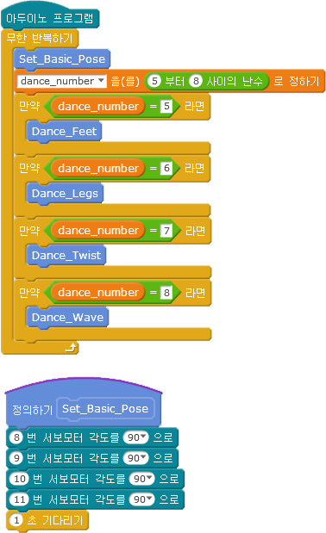
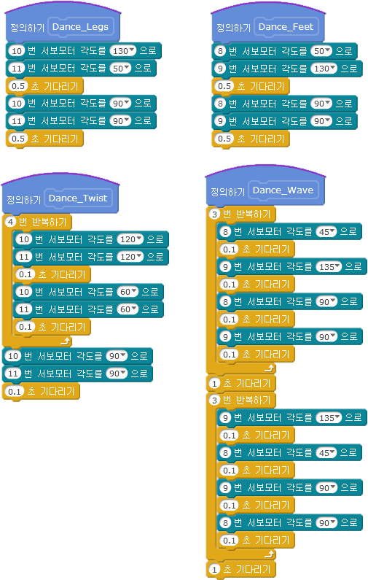
지금까지 작성한 것을 랜덤을 이용해서 5~8번 댄싱 동작으로 함수형태로 만들어 봅시다.

Slide 61
C언어로 학습을 하기 위해 dance_levelup.ino 파일을 제작해 봅시다.
#include <Servo.h>
// 서보 모터 객체 선언
Servo servo_8;
Servo servo_9;
Servo servo_10;
Servo servo_11;
// 함수의 원형 선언
void Set_Basic_Pose(); // 기본 자세로 설정
void Dance_Feet(); // 양발 들어올리기 댄스
void Dance_Legs(); // 양다리 벌리기 댄스
void Dance_Twist(); // 트위스트 댄스;
void Dance_Wave_Left(); // 왼쪽방향으로 wave
void Dance_Wave_Right(); // 오른쪽방향으로 wave
void Dance_Wave(); // wave 댄스
int dance_number;
//--------------------------------------------------------------------------------
// 초기화 작업
//--------------------------------------------------------------------------------
void setup()
{
servo_8.attach(8);
servo_9.attach(9);
servo_10.attach(10);
servo_11.attach(11);
randomSeed(analogRead(0)); // 난수함수 사용을 위한 초기화
Set_Basic_Pose();
}
//-----------------------------------------------------------------------
// 무한 반복루틴
//-----------------------------------------------------------------------
void loop()
{
Set_Basic_Pose();
dance_number = random(4)+5;
if( dance_number == 5 )
{
Dance_Feet(); // 양발 들어올리기 댄스
}
if( dance_number == 6 )
{
Dance_Legs(); // 양다리 벌리기 댄스
}
if( dance_number == 7 )
{
Dance_Twist(); // 트위스트
}
if( dance_number == 8 )
{
Dance_Wave(); // 웨이브
}
}

Slide 62
//-----------------------------------------------------------------------
// 기본자세로 설정한다.
//-----------------------------------------------------------------------
void Set_Basic_Pose()
{
servo_8.write(90);
servo_9.write(90);
servo_10.write(90);
servo_11.write(90);
delay(100); // 0.1초 대기
}
//-----------------------------------------------------------------------
// 웨이브 댄스
//-----------------------------------------------------------------------
void Dance_Wave()
{
Dance_Wave_Left();
Dance_Wave_Right();
}
//-----------------------------------------------------------------------
// 웨이브 댄스 : 왼쪽 방향으로 이동
//-----------------------------------------------------------------------
void Dance_Wave_Left()
{
for(int i=0; i<3; i++ )
{
servo_9.write(135);
delay(100);
servo_8.write(45);
delay(100);
servo_9.write(90);
delay(100);
servo_8.write(90);
delay(100);
}
}
//-----------------------------------------------------------------------
// 웨이브 댄스 : 오른쪽 방향으로 이동
//-----------------------------------------------------------------------
void Dance_Wave_Right()
{
for(int i=0; i<3; i++ )
{
servo_8.write(45);
delay(100);
servo_9.write(135);
delay(100);
servo_8.write(90);
delay(100);
servo_9.write(90);
delay(100);
}
}

Slide 63
//-----------------------------------------------------------------------
// 트위스트 댄스
//-----------------------------------------------------------------------
void Dance_Twist()
{
// 4번 반복하기
for ( int i = 0 ; i < 4 ; i++ )
{
// 두다리 왼쪽으로 모으기
servo_10.write(120); // 서보모터를 i 각도로 설정
servo_11.write(120);
delay(100);
// 두다리 오른쪽으로 모으기
servo_10.write(60);
servo_11.write(60);
delay(100); // 0.1초 대기
}
// 두다리 원래대로 복귀
servo_10.write(90); // 서보모터를 90 각도로 설정
servo_11.write(90); // 서보모터를 90 각도로 설정
delay(100); // 0.1초 대기
}
//-----------------------------------------------------------------------
// 양발 들어올리기 댄스
//-----------------------------------------------------------------------
void Dance_Feet()
{
servo_8.write(50);
servo_9.write(130);
delay(500);
servo_8.write(90);
servo_9.write(90);
delay(500);
delay(100); // 0.1초 대기
}
//-----------------------------------------------------------------------
// 양다리 벌리기 댄스
//-----------------------------------------------------------------------
void Dance_Legs()
{
servo_10.write(130);
servo_11.write(50);
delay(500);
servo_10.write(90);
servo_11.write(90);
delay(500);
}

Slide 64
파이썬으로 학습을 하기 위해 dance_levelup.py 파일을 제작해 봅시다.
import dancingbot_python.header as servo
#댄싱봇을 파이썬으로 조작하기 위해, 명령어를 불러옵니다
import random
#랜덤 함수를 사용하기위해 명령어를 불러옵니다
def basicPose(): #기본 자세를 잡을 함수를 만듭니다
servo.move(8,90)
servo.move(9,90)
servo.move(10,90)
servo.move(11,90)
def danceWaveLeft(): #왼쪽으로 3번 웨이브하는 함수를 만듭니다
for I in range(3):
servo.move(9,135)
servo.time.sleep(0.1)
servo.move(8,45)
servo.time.sleep(0.1)
servo.move(9,90)
servo.time.sleep(0.1)
servo.move(8,90)
servo.time.sleep(0.1)
def danceWaveRight(): #오른쪽으로 3번 웨이브하는 함수를 만듭니다
for i in range(3):
servo.move(8,45)
servo.time.sleep(0.1)
servo.move(9,135)
servo.time.sleep(0.1)
servo.move(8,90)
servo.time.sleep(0.1)
servo.move(9,90)
servo.time.sleep(0.1)
def danceWave(): #앞서만든 2개의 함수를 섞어, 좌우로 웨이브합니다
danceWaveLeft()
danceWaveRight()
basicPose()
def danceTwist(): #4번 트위스트하는 함수를 만듭니다
for i in range(4):
servo.move(10,120)
servo.move(11,120)
servo.time.sleep(0.1)
servo.move(10,60)
servo.move(11,60)
servo.time.sleep(0.1)
basicPose()

Slide 65
def danceFeet(): #발을 들어올리는 함수를 만듭니다
servo.move(8,50)
servo.move(9,130)
servo.time.sleep(0.5)
servo.move(8,90)
servo.move(9,90)
servo.time.sleep(0.5)
basicPose()
def danceLegs(): #다리를 벌리는 함수를 만듭니다
servo.move(10,130)
servo.move(11,50)
servo.time.sleep(0.5)
servo.move(10,90)
servo.move(11,90)
servo.time.sleep(0.5)
basicPose()
def setup():
#이 안에 들어가는 명령어는, 전원이 켜진 후 한번만 실행됩니다
servo.time.sleep(2) #loop 코드가 실행되기전에 잠시 대기합니다
basicPose() #처음에 바른 자세를 잡습니다
def loop():
#이 안에 들어가는 명령어는, 무한히 반복됩니다
number = random.randrange(5,9) #5이상 9미만 난수를 생성합니다
print(number) #생성된 난수가 뭔지 보여줍니다
if(number == 5): #만약 5가 나왔다면
danceWave() #웨이브를 합니다
elif(number == 6): #만약 6이 나왔다면
danceTwist() #트위스트를 합니다
elif(number == 7): #만약 7이 나왔다면
danceFeet() #발을 들어올립니다
elif(number == 8): #만약 8이 나왔다면
danceLegs() #다리를 벌립니다
setup() #setup안의 명령어를 최초로 실행합니다
while(True): #무한 반복합니다
loop() #loop안의 명령어를 무한 반복합니다

Slide 66

도전 #1) 양발, 양다리 댄스를 부드럽게 개선하세요
도전 #2) 웨이브를 부드럽게 개선하세요!

Slide 67
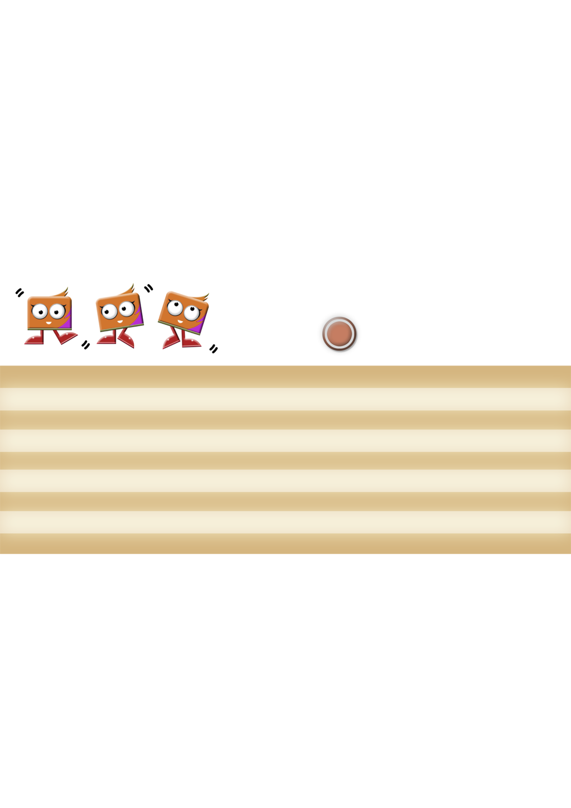
6.1 한쪽다리 벌리기
6.2 한쪽발 비비기
6.3 양발접고 트위스트
6.4 리프팅
6.5 걷기
6.6 노래 1곡에 맞춰 댄스
67

Slide 68
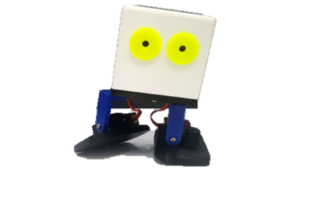
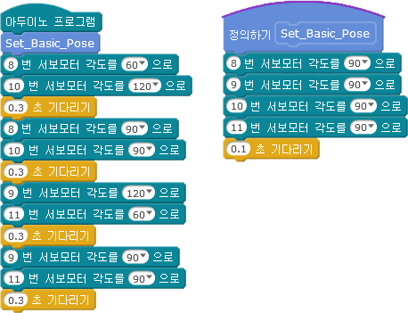
6.1 한쪽다리 벌리기
기본댄스보다 더 강력한 댄스 동작이 있어야 감동을 이끌어 낼 수 있습니다. 좀 더 개성있는 동작에 도전해 봅시다.
1) 왼쪽 발-왼쪽 다리벌리기
왼쪽 다리와 왼쪽 발을 동시에 +- 30도 정도 조정을 해주면 한쪽 다리가 벌려지 는 댄스 동작이 됩니다. 중요한 점은 속도를 빠르게 줘야 멋있어 집니다.

Slide 69
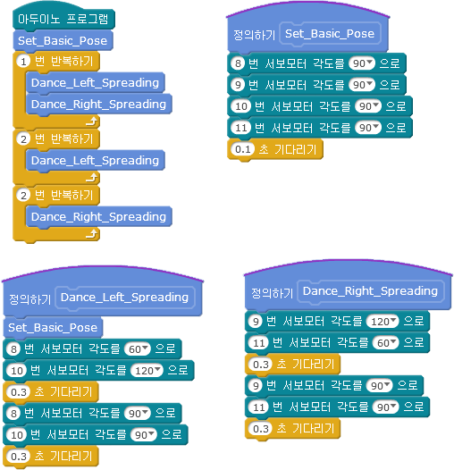
2) 함수 형태로 제작해 봅시다.
“벌리기” 영단어 사전을 이용해서 조사해 보니 “Spreading” 단어가 나옵니다.
그래서 “왼쪽다리 벌리기 춤을 춰라” 함수명은 Dance_Left_Spreading 이라고
정했습니다. “오른쪽 다리 벌리기 춤을 춰라” 함수명은 Dance_Right_Spreading 이라고 정했습니다. 다소 복잡하더라도 미래를 위해서 좋은 코딩습관을 꼭 갖춰주세요!

Slide 70
파이썬으로 학습을 하기 위해 dance_spreading.py 파일을 제작해 봅시다.
import dancingbot_python.header as servo
#댄싱봇을 파이썬으로 조작하기 위해, 명령어를 불러옵니다
def basicPose(): #기본 자세를 잡을 함수를 만듭니다
servo.move(8,90)
servo.move(9,90)
servo.move(10,90)
servo.move(11,90)
def leftSpreading(): #좌측 다리를 벌리는 함수를 만듭니다
servo.move(8,60)
servo.move(10,120)
servo.time.sleep(0.3)
servo.move(8,90)
servo.move(10,90)
servo.time.sleep(0.3)
def rightSpreading(): #우측 다리를 벌리는 함수를 만듭니다
servo.move(9,120)
servo.move(11,60)
servo.time.sleep(0.3)
servo.move(9,90)
servo.move(11,90)
servo.time.sleep(0.3)
def setup():
#이 안에 들어가는 명령어는, 전원이 켜진 후 한번만 실행됩니다
servo.time.sleep(2) #loop 코드가 실행되기전에 잠시 대기합니다
basicPose() #처음에 바른 자세를 잡습니다
def loop():
#이 안에 들어가는 명령어는, 무한히 반복됩니다
leftSpreading() #좌측 다리를 벌립니다
rightSpreading() #우측 다리를 벌립니다
for I in range(2): #밑의 코드를 2번 반복합니다
leftSpreading() #좌측 다리를 벌립니다
for I in range(2): #밑의 코드를 2번 반복합니다
rightSpreading() #우측 다리를 벌립니다
setup() #setup안의 명령어를 최초로 실행합니다
while(True): #무한 반복합니다
loop() #loop안의 명령어를 무한 반복합니다

Slide 71
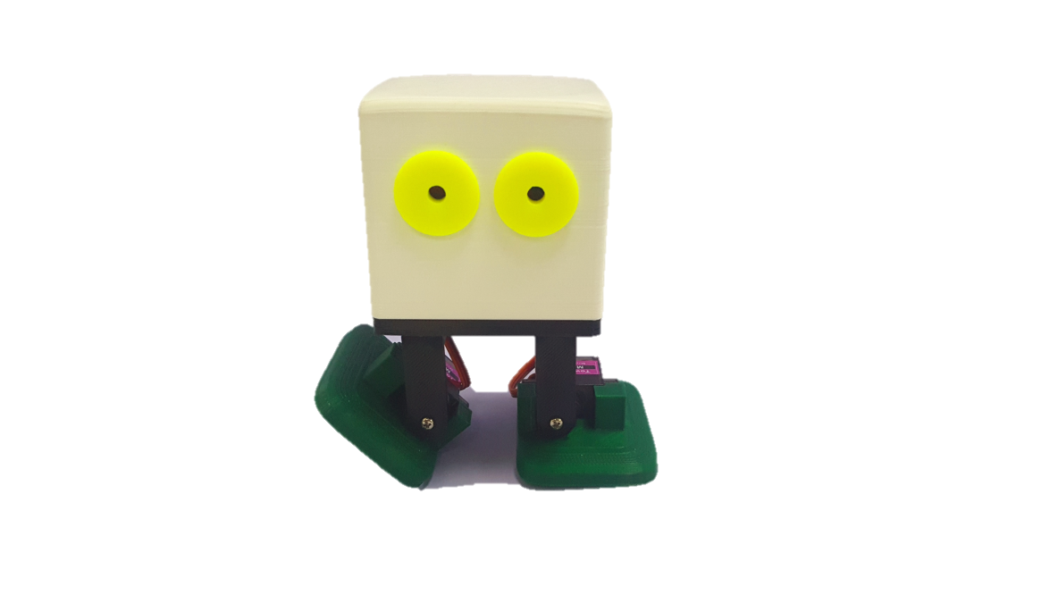
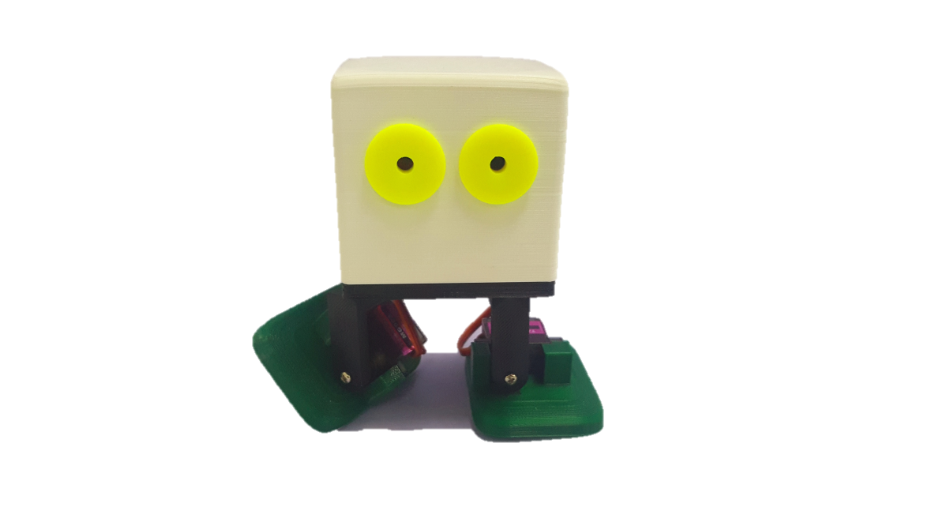


6.2 한쪽발 비비기
1) 발을 접은상태로 왼쪽발을 빠르게 움직이는 동작을 만들어 봅시다.
왼쪽발-비비기
오른쪽발-비비기

Slide 72

함수 형태로 제작해 봅시다.
“비비기” 영단어 사전을 이용해서 조사해 보니 “Rub” 단어가 나옵니다.
그래서 “왼쪽다리 비비기 춤을 춰라” 함수명은 Dance_Left_Rub 이라고
정했습니다. “오른쪽 다리 비비기 춤을 춰라” 함수명은 Dance_Right_Rub 이라고 정했습니다. 다소 복잡하더라도 미래를 위해서 좋은 코딩습관을 꼭 갖춰주세요!

Slide 73
파이썬으로 학습을 하기 위해 dance_spreading.py 파일을 제작해 봅시다.
import dancingbot_python.header as servo
#댄싱봇을 파이썬으로 조작하기 위해, 명령어를 불러옵니다
def basicPose(): #기본 자세를 잡을 함수를 만듭니다
servo.move(8,90)
servo.move(9,90)
servo.move(10,90)
servo.move(11,90)
def leftRub(): #좌측 발을 비비는 함수를 만듭니다
servo.move(8,120)
servo.time.sleep(0.5)
for i in range(7):
servo.move(10,60)
servo.time.sleep(0.1)
servo.move(10,90)
servo.time.sleep(0.1)
basicPose()
servo.time.sleep(0.5)
def rightRub(): #우측 발을 비비는 함수를 만듭니다
servo.move(9,60)
servo.time.sleep(0.5)
for i in range(7):
servo.move(11,120)
servo.time.sleep(0.1)
servo.move(11,90)
servo.time.sleep(0.1)
basicPose()
servo.time.sleep(0.5)
def setup():
#이 안에 들어가는 명령어는, 전원이 켜진 후 한번만 실행됩니다
servo.time.sleep(2) #loop 코드가 실행되기전에 잠시 대기합니다
basicPose() #처음에 바른 자세를 잡습니다
def loop():
#이 안에 들어가는 명령어는, 무한히 반복됩니다
leftRub() #좌측발을 비빕니다
rightRub() #우측발을 비빕니다
setup() #setup안의 명령어를 최초로 실행합니다
while(True): #무한 반복합니다
loop() #loop안의 명령어를 무한 반복합니다

Slide 74




6.3 양발접고 트위스트
1) 발을 접은상태로 양 다리를 같이 움직이는 동작을 만들어 봅시다.
주의 사항은 서보모터중 8번, 9번 서보모터가 90도가 딱 맞게 조정이
된 경우는 0, 180 했을 때 완벽히 수직이 되지만 0, 180도를 하는 경우,
서보모터 고장이 발생할수 있습니다. 그래서 20, 160도 사용하는 게 좋을 수 있습니다.

Slide 75

2) 함수 형태로 제작해 봅시다.
“양발을 접고 비비기” 영단어 사전을 이용해서 조사해 보니 “Folding and twisting your feet” 단어가 나옵니다. 그래서 함수명을 Dance_Folding_Twist 으로 정했습니다.
그런데 함수는 1가지 기능을 하는 형태로 쪼개는게 좋은 습관입니다. 양발을 접는 동작은 Dance_Folding, 비비는 동작은 Dance_Twist2 라고 정하고 제작을 합니다.
그리고 두 함수를 이용하여 Dance_Folding_Twist 를 제작하면 더 간단해 집니다.
이렇게 하면 3개의 댄스 동작이 제작 되는 효과가 생깁니다.

Slide 76
파이썬으로 학습을 하기 위해 dance_folding.py 파일을 제작해 봅시다.
import dancingbot_python.header as servo
#댄싱봇을 파이썬으로 조작하기 위해, 명령어를 불러옵니다
def basicPose(): #기본 자세를 잡을 함수를 만듭니다
servo.move(8,90)
servo.move(9,90)
servo.move(10,90)
servo.move(11,90)
def folding(): #다리를 접는 함수를 만듭니다
servo.move(8,160)
servo.move(9,20)
servo.time.sleep(1)
def foldTwist(): #다리를 접은채로 두번 트위스트하는 함수를 만듭니다
folding()
for i in range(2):
servo.move(10,70)
servo.move(11,70)
servo.time.sleep(0.3)
servo.move(10,110)
servo.move(11,110)
servo.time.sleep(0.3)
basicPose()
servo.time.sleep(0.5)
def setup():
#이 안에 들어가는 명령어는, 전원이 켜진 후 한번만 실행됩니다
servo.time.sleep(2) #loop 코드가 실행되기전에 잠시 대기합니다
basicPose() #처음에 바른 자세를 잡습니다
def loop():
#이 안에 들어가는 명령어는, 무한히 반복됩니다
foldTwist() #다리를 접은채로 두번 트위스트 합니다
setup() #setup안의 명령어를 최초로 실행합니다
while(True): #무한 반복합니다
loop() #loop안의 명령어를 무한 반복합니다

Slide 77



6.4 리프팅
1) 기본 리프팅 동작 #1 : 오른쪽 발 리프팅 ( 오른쪽 발 천천히 들어올리기)
한쪽다리를 들어올려서 한쪽 다리를 움직이는 댄스동작을 작성해 봅시다.
빠르고 투박한 리프팅
리프팅 - 천천히

Slide 78


2) 왼쪽 발을 천천히 들어 올리는 리프팅을 만들어 보세요.
천천히 하는 작업에 좀더 나은 동작이 되어 수정함

Slide 79

2) 함수 형태로 제작해 봅시다.
“들어올리기” 영단어 사전을 이용해서 조사해 보니 “Lifting” 단어가 나옵니다. 그래서 함수명을 Dance_Left_Lifting, Dance_Right_Lifting 으로 정했습니다.

Slide 80
파이썬으로 학습을 하기 위해 dance_lifting.py 파일을 제작해 봅시다.
import dancingbot_python.header as servo
#댄싱봇을 파이썬으로 조작하기 위해, 명령어를 불러옵니다
def basicPose(): #기본 자세를 잡을 함수를 만듭니다
servo.move(8,90)
servo.move(9,90)
servo.move(10,90)
servo.move(11,90)
def rightLifting(): #우측 다리를 들어올리는 함수를 만듭니다
basicPose()
servo.time.sleep(1)
servo.move(9,130)
servo.time.sleep(0.3)
for i in range(90,130,2):
servo.move(8,i)
servo.time.sleep(0.1)
servo.time.sleep(1)
servo.move(9,90)
servo.time.sleep(0.3)
for i in range(130,90,-2):
servo.move(8,i)
servo.time.sleep(0.1)
def leftLifting(): #좌측 다리를 들어올리는 함수를 만듭니다
basicPose()
servo.time.sleep(1)
servo.move(8,50)
servo.time.sleep(0.3)
for I in range(90,50,-2):
servo.move(9,i)
servo.time.sleep(0.1)
servo.time.sleep(1)
servo.move(8,90)
servo.time.sleep(0.3)
for I in range(50,90,2):
servo.move(9,i)
servo.time.sleep(0.1)
def setup():
#이 안에 들어가는 명령어는, 전원이 켜진 후 한번만 실행됩니다
servo.time.sleep(2) #loop 코드가 실행되기전에 잠시 대기합니다
basicPose() #처음에 바른 자세를 잡습니다
def loop():
#이 안에 들어가는 명령어는, 무한히 반복됩니다
rightLifting() #우측 다리를 들어올립니다
leftLifting() #좌측 다리를 들어올립니다
setup() #setup안의 명령어를 최초로 실행합니다
while(True): #무한 반복합니다
loop() #loop안의 명령어를 무한 반복합니다

Slide 81





6.5 걷기
걷기를 하는 동작을 작성해 봅시다.
1. 제일 먼저 한쪽으로 몸을 기울여서 중심을 왼쪽 발에 실어 줍니다.
2. 오른쪽 발을 들어 줍니다.
3. 왼쪽 발도 들어 줍니다.
4. 오른쪽 발을 내려 줍니다.
5. 왼쪽 발도 내려 줍니다.
6. 2~5를 반복합니다.
1
2
3
2
3
5
4
5
4

Slide 82


1) 걷기 동작을 제작해 봅시다.
앞으로 걷기 뒤로걷기

Slide 83

2) 함수 형태로 제작해 봅시다.
“앞으로걷기” 사전을 이용해서 조사해 보니 “Walk Forward” 단어가 나옵니다.
“뒤로 걷다” 사전을 이용해서 조사해 보니 “Walk Back” 단어가 나옵니다.
그래서 함수명을 Dance_Walk_Forward, Dance_Walk_Back 으로 정했습니다.

Slide 84
파이썬으로 학습을 하기 위해 dance_walking.py 파일을 제작해 봅시다.
import dancingbot_python.header as servo
#댄싱봇을 파이썬으로 조작하기 위해, 명령어를 불러옵니다
def basicPose(): #기본 자세를 잡을 함수를 만듭니다
servo.move(8,90)
servo.move(9,90)
servo.move(10,90)
servo.move(11,90)
def frontWalk(): #앞으로 걷는 함수를 만듭니다
servo.move(8,100)
servo.move(9,110)
servo.time.sleep(0.2)
servo.move(10,80)
servo.move(11,80)
servo.time.sleep(0.2)
servo.move(10,70)
servo.move(11,70)
servo.time.sleep(0.2)
servo.move(8,70)
servo.move(9,80)
servo.time.sleep(0.2)
servo.move(10,100)
servo.move(11,100)
servo.time.sleep(0.2)
servo.move(10,110)
servo.move(11,110)
servo.time.sleep(0.2)
def behindWalk(): #뒤로 걷는 함수를 만듭니다
servo.move(8,100)
servo.move(9,110)
servo.time.sleep(0.2)
servo.move(10,100)
servo.move(11,100)
servo.time.sleep(0.2)
servo.move(10,110)
servo.move(11,110)
servo.time.sleep(0.2)
servo.move(8,70)
servo.move(9,80)
servo.time.sleep(0.2)
servo.move(10,80)
servo.move(11,80)
servo.time.sleep(0.2)
servo.move(10,70)
servo.move(11,70)
servo.time.sleep(0.2)

Slide 85
def setup():
#이 안에 들어가는 명령어는, 전원이 켜진 후 한번만 실행됩니다
servo.time.sleep(2) #loop 코드가 실행되기전에 잠시 대기합니다
basicPose() #처음에 바른 자세를 잡습니다
def loop():
#이 안에 들어가는 명령어는, 무한히 반복됩니다
for i in range(3): #밑의 명령어를 3번 반복합니다
frontWalk() #앞으로 걷습니다
for I in range(3): #밑의 명령어를 3번 반복합니다
behindWalk() #뒤로 걷습니다
setup() #setup안의 명령어를 최초로 실행합니다
while(True): #무한 반복합니다
loop() #loop안의 명령어를 무한 반복합니다

Slide 86

6.7 노래 1곡에 맞춰 댄스
지금 까지 댄싱기초, 응용 동작을 함수로 만들어서 사용하는 방법을 익혔습니다. 지금부터는 노래 한곡에 맞춰 댄스 대회를 하기 위해서
자신이 좋아하는 노래를 선곡하세요!
노래에 맞는 댄스를 생각해 보세요!
노래를 스피커로 틀고, 댄스동작에 맞춰 코딩해 보세요!
동작이 어색하면 바꾸고, 고치는 것을 반복 하세요!
대회날에 맞춰 밧데리, 노래, 로봇 분장등 신경쓸 게 아주 많습니다.
6) 블루투스로 무선 조정해서 댄스를 해보는 것도 좋은 시도입니다.
여기까지 잘 따라온 친구들은 댄싱봇으로 할 수 있는 거의 모든 것을 해봤습니다. 기초적인 서보모터 각도 제어부터 복잡한 변수와 함수, 랜덤 등을 이용하여
프로그래밍의 기초를 모두 배웠습니다.
이제 자기가 하고 싶은 동작을 상상하고 만들어 보세요!
그리고 그 동작들을 노래에 맞춰 감동을 전달 할 수 있도록 , 자연스럽게 연결하고 구성하여 춤을 추도록 코딩작업을 해 봅시다.
수고하셨습니다! (º.º) (_ _).

Slide 87
0.0 부록(아두이노 통신코드)
파이썬으로 댄싱봇을 프로그래밍 하고자 할 때는
아두이노에 이 코드가 올라가 있어야 합니다!
#include <Servo.h> //서보모터를 쓰기위해 명령어를 불러옵니다.
Servo sv1; //첫 번째 서보모터 정의
Servo sv2; //두 번째 서보모터 정의
Servo sv3; //세 번째 서보모터 정의
Servo sv4; //네 번째 서보모터 정의
void setup() {
Serial.begin(115200); //고속 시리얼 통신을 시작합니다
sv1.attach(8); //첫 번째 서보모터는 8번핀에 연결됨
sv2.attach(9); //두 번째 서보모터는 9번핀에 연결됨
sv3.attach(10); //세 번째 서보모터는 10번핀에 연결됨
sv4.attach(11); //네 번째 서보모터는 11번핀에 연결됨
}
void loop() {
while (!Serial.available()) {} //시리얼 통신으로 값이 올 때 까지 기다리기
while (Serial.read() != 's') {} //시리얼 통신으로 문자’s’가 온다면(시작하겠다)
int finalresult[4]; //통신값을 받을 변수 배열을 만듭니다
for (int i = 0; i < 4; i++) { //4번 반복합니다
finalresult[i] = 0; //하나씩 배열 공간을 모두 초기화합니다
}
for (int j = 0; j < 4; j++) { //4번 반복합니다
int type = 100;
char gap; //통신값을 임시로 담아둘 변수를 만듭니다
int result; //변환된 통신값을 담아둘 변수를 만듭니다
for (int i = 0; i < 3; i++) { //3번 반복합니다
while (!Serial.available()) {} //처음 값을 받기 전까지 기다립니다
gap = Serial.read(); //통신값 하나를 받아옵니다
String gap2(gap); //통신값을 문자열로 변환합니다
result = gap2.toInt(); //문자열을 다시 정수로 변환합니다
finalresult[j] = finalresult[j] + result * type; //자리수에 맞게 정수를 가공합니다
type = type / 10;
}
}
sv1.write(finalresult[0]); //최종 값들을 서보모터에 전달합니다
sv2.write(finalresult[1]);
sv3.write(finalresult[2]);
sv4.write(finalresult[3]);
}

Slide 88
0.1 부록(dancingbot_python 라이브러리)
우리가 코드 맨 처음에 불러온 dancingbot_python.header 파일의 구조는
이런 형태로 되어있습니다
import serial #시리얼 통신을 하기위한 라이브러리를 불러옵니다
import time #시간을 정지시키는 명령어를 불러옵니다
connection = 0 #연결 상태를 저장할 변수를 만듭니다
portnum = 1 #현재 연결 시도중인 포트번호를 저장할 변수를 만듭니다
sv = [90,90,90,90] #서보모터값을 저장할 변수를 만듭니다
sv2 = ["","","",""] #통신할 서보모터값을 저장할 변수를 만듭니다
a=input(＂///아두이노의 포트 번호만 입력하세요///\n예)COM8 -> 8＂)
If(a != ＂＂): #만약 포트번호가 입력이 된다면
try: #포트번호로 연결 시도
arduino = serial.Serial("com%s"%a,115200)
print("아두이노 연결 성공") #만약 성공하면 연결 성공을 알려줌
connection = 1 #연결 상태를 연결됨으로 설정
except:
print("아두이노 연결 실패") #만약 실패하면 연결 실패를 알려줌
connection = 2 #연결 상태를 실패로 설정
while(connection == 0): #만약 그냥 엔터를 쳤다면
try: #포트를 하나하나 찾아가면서 연결해봄
arduino = serial.Serial("com%d"%portnum,115200)
print("아두이노 연결 성공") #만약 성공하면 연결 성공을 알려줌
connection = 1 #연결 상태를 연결됨으로 설정
except:
portnum = portnum + 1
if(portnum > 100):
print("아두이노 연결 실패") #만약 실패하면 연결 실패를 알려줌
connection = 2 #연결 상태를 실패로 설정
def move(number,gap): #servo.move함수 만들기
global sv #sv변수 여기서도 사용함
global arduino #arduino 객체 여기서도 사용함
sv[number-8] = gap #8번핀부터 시작
arduino.write(b＂s＂) #’s’를 보내 시작을 알림
for i in range(4): #4번 반복함
if(sv[i] < 10): #만약 일의자리 숫자라면
sv2[i] = "00" + str(sv[i]) #앞에 00붙이고 보냄
elif(sv[i] < 100): #만약 십의자리 숫자라면
sv2[i] = "0" + str(sv[i]) #앞에 0붙이고 보냄
else: #만약 백의자리 숫자라면
sv2[i] = "" + str(sv[i]) #그냥 보냄
sv2[i] = sv2[i].encode('utf-8’) #지정된 통신 방법에 맞게 암호화
arduino.write(sv2[i]) #최종 결과를 보낸다

Slide 89


0.2 부록(라이브러리 설치방법)
dancingbot_python 라이브러리 설치 방법은 다음과 같습니다
1. 시작 메뉴 검색에, CMD 라고 검색합니다
2. 명령 프롬프트에서 오른쪽 클릭을 해서, 관리자 권한
으로 실행합니다

Slide 90

3. 경고창이 뜰 경우, 확인을 누릅니다 그러면, 다음과
같은 화면이 뜹니다
4. 다음과 같이 입력하고 엔터를 누릅니다
pip install dancingbot_python
5. 만약 에러가 발생하지 않는다면, 이제 사용할 준비가
되었습니다.

